Slide 1
Miten siirtyä kiertotalouteen?

Slide 2
Lisenssiehdot
Tämä teos on lisensoitu Creative Commons Nimeä-EiKaupallinen-JaaSamoin 4.0 Kansainvälinen -lisenssillä.

Slide 3
Ilmasto, luonto ja materiavirrat
Mikael Puurtinen

Slide 4
Diasettiin liittyvä video
https://m3.jyu.fi/jyumv/ohjelmat/science/muut/polku-2.0/miten-siirtya-kiertotalouteen-verkkototeutus/recording-13-07-2023-13.54

Slide 5
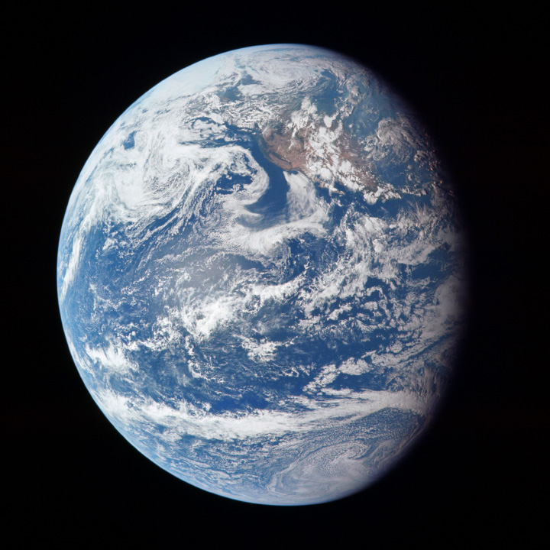
Maapallo
Notes:
Maapallo on suljettu järjestelmä, jonka sisällä kaikki järjestelmät ovat kytköksissä toisiinsa. Käytännössä kaikki elämä maapallolla on riippuvainen auringon säteilyenergiasta.

Slide 6
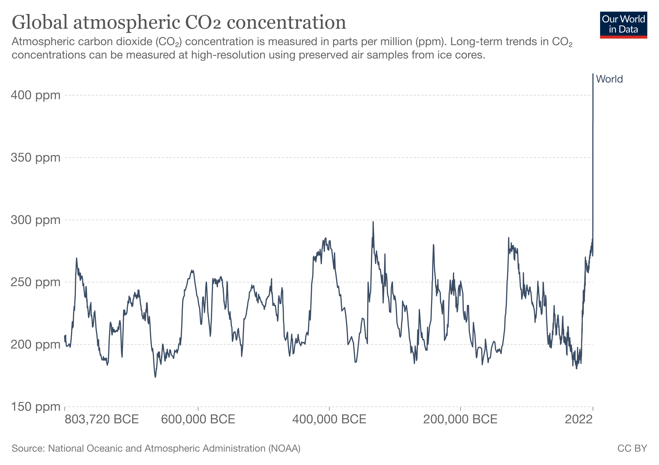
Ilmakehän hiilidioksidipitoisuus
2022
1970
1920
Notes:
Ilmakehän hiilidioksidipitoisuus on vaihdellut viimeisten 800.000 vouden aikana, mutta viimeisen sadan vuoden aikana tapahtunut äkillinen nousu on ennenkokematonta.

Slide 7
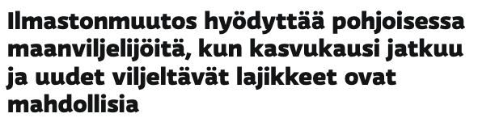
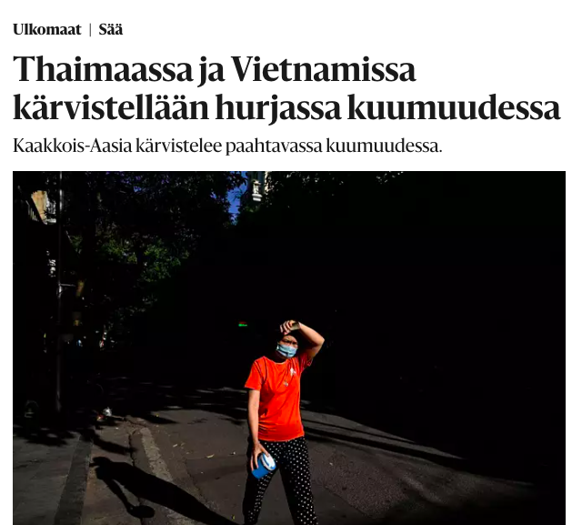
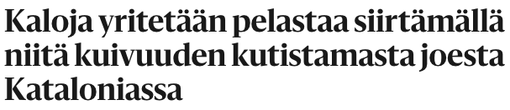
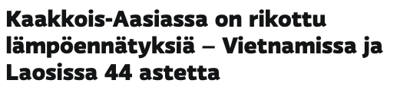
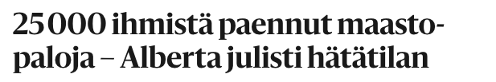

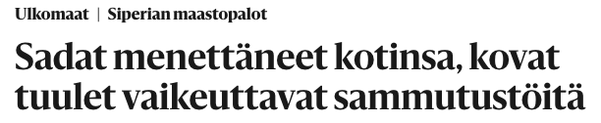
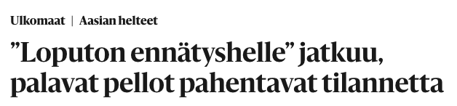
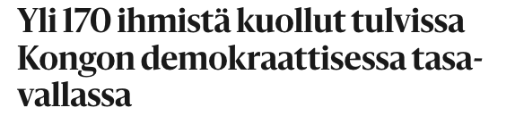
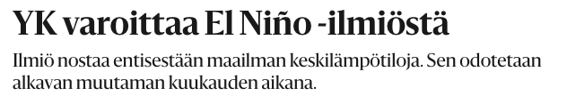
Ilmastouutisointia

Slide 8
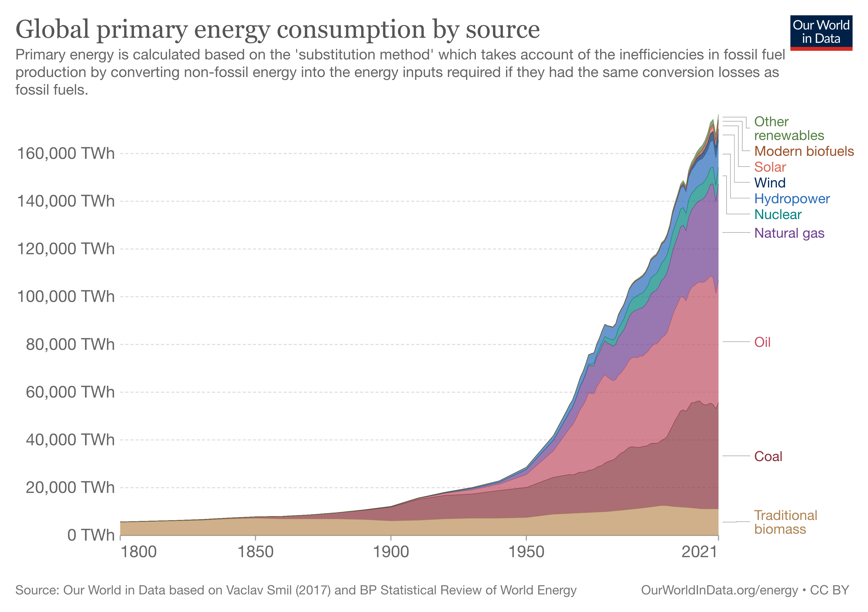
Energiankulutus
Notes:
Energiankulutus maailmassa on lisääntynyt monikymmenkertaiseksi sadan vuoden aikana. Pääosa energiasta saadaan yhä fossiilisista energianlähteistä.

Slide 9
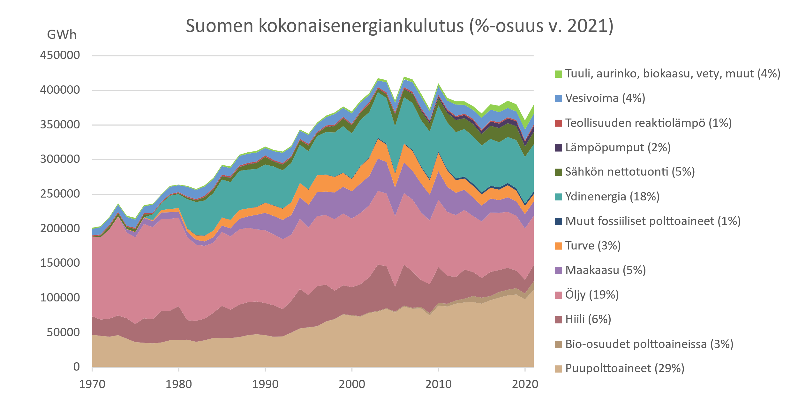
Suomen kokonaisenergiankulutus
Data: Tilastokeskus https://pxdata.stat.fi/PxWeb/pxweb/fi/StatFin/StatFin__ehk/
Notes:
Suomen energiankulutus lähteittäin

Slide 10
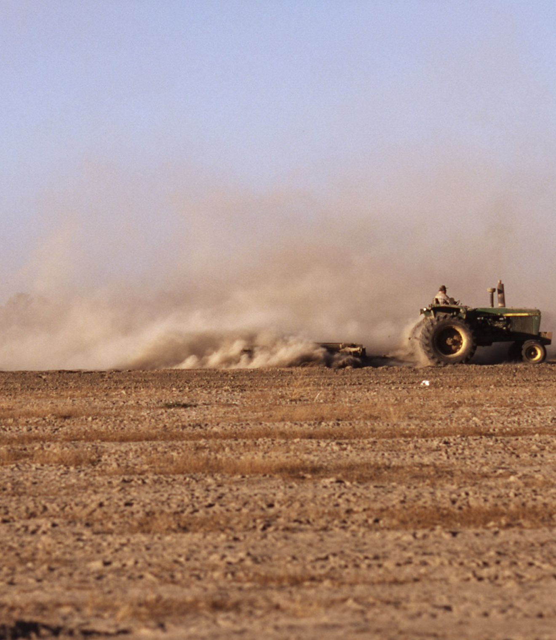
Luontokato
Elämän hiipuminen maapallolla
  Lajit katoavat
  Ekosysteemit rapautuvat
Maaperän köyhtyminen, pölyttäjien väheneminen, vesistöjen pilaantuminen, ...
"Ekosysteemipalvelut" heikkenevät ja häiriöalttius kasvaa
Ongelmia talouteen, terveyteen, yhteiskuntarauhaan, geopolitiikkaan, kaikkeen
Tärkeimmät syyt: maankäyttö, suora hyödyntäminen, saasteet, vieraslajit, ilmastonmuutos
Notes:
Luontakato

Slide 11




“Vakavimmat uhat taloudelle, väestölle ja luonnonvaroille seuraavan 10 vuoden aikana”
1.
Epäonnistuminen ilmastonmuutoksen hillinnässä
Luonnonvarakriisit
6.
Epäonnistuminen
ilmastonmuutokseen sopeutumissa
Yhteiskuntarauhan horjuminen ja polarisaatio
2.
7.
Ympäristöllinen
Yhteiskunnallinen
Luonnonkatastrofit ja äärimmäiset sääilmiöt
8.
Kyberrikollisuus ja
-turvattomuus
3.
Geopoliittinen
Geotaloudellinen vastakkainasettelu
Teknologinen
Luontokato ja ekosysteemien romahdus
9.
4.
Taloudellinen
Laajamittainen pakolaisuus
Laajamittaiset ympäristövahingot
5.
10.
WEF Global Risks Report 2023
Notes:
Maailman talousfoorumin riskiraportista v. 2023

Slide 12
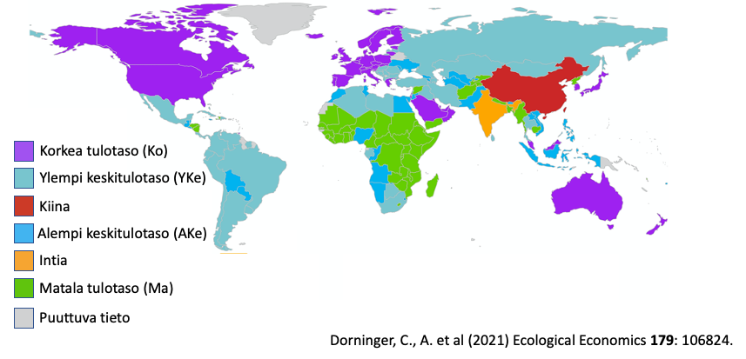
Taloudellinen vaihdanta (v. 2015)
Notes:
Tutlimuksessa jaettiin maailma kuuteen väestöltään yhtä suureen osaan.

Slide 13
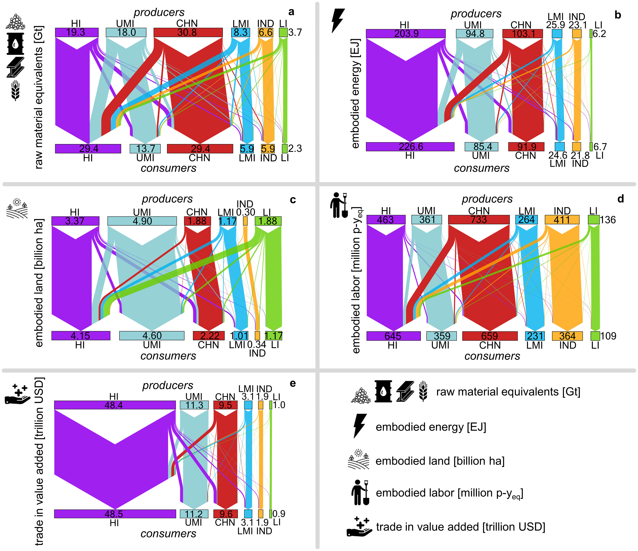
(Piilo)materiaalin vaihdanta
Tuottajat
Ko
YKe
Kiina
AKe
In
Ma
Ko
YKe
Kiina
AKe
In
Ma
Kuluttajat
Notes:
Materiaalin vaihdanta v. 2015. Kiinnitä huomio virtojen suuntaan.

Slide 14
(Piilo)energian vaihdanta
Tuottajat
Ko
YKe
Kiina
AKe
In
Ma
Ko
YKe
Kiina
AKe
In
Ma
Kuluttajat
Notes:
Energian tuotanto ja kulutus v. 2015. Kiinnitä huomio eroon korkeimman ja matalimman tuloasteen maiden eroon.

Slide 15
(Piilo)maankäytön vaihdanta
Tuottajat
Ko
YKe
Kiina
AKe
In
Ma
Ko
YKe
Kiina
AKe
In
Ma
Kuluttajat
Notes:
Maankäytön vaihdanta v. 2015. Kiinnitä huomio Intian pieneen jalanjälkeen!

Slide 16
(Piilo)työn vaihdanta
Tuottajat
Ko
YKe
Kiina
AKe
In
Ma
Ko
YKe
Kiina
AKe
In
Ma
Kuluttajat
Notes:
Henkiltyövuosien vaihdanta. Kiinnitä huomio virtojen suuntaan.

Slide 17
Raaka-aineiden riskit
Päivi Kosunen
Notes:
Huom! Pidä mielessä, milloin puhutaan luonnonvaroista, milloin (materiaalien tai energian) raaka-aineista ja milloin materiaaleista.

Slide 18
Diasettiin liittyvä video
https://m3.jyu.fi/jyumv/ohjelmat/science/muut/polku-2.0/miten-siirtya-kiertotalouteen-verkkototeutus/recording-13-07-2023-14.04

Slide 19
Luonnonvarojen kulutus on moninkertaistunut
Ennuste v. 2060: Luonnonvarojen käyttö 190 miljardia tonnia eli tuplasti nykytilaan verrattuna
Globaali kierrätysaste 2018: 9,1%
2020: 8,6%
2023: 7,2%
Notes:
Lähteet: IRP (2019): Global Resource Outlook 2019 sekä CGRi: The Circularity Gap Report 2023.

Slide 20
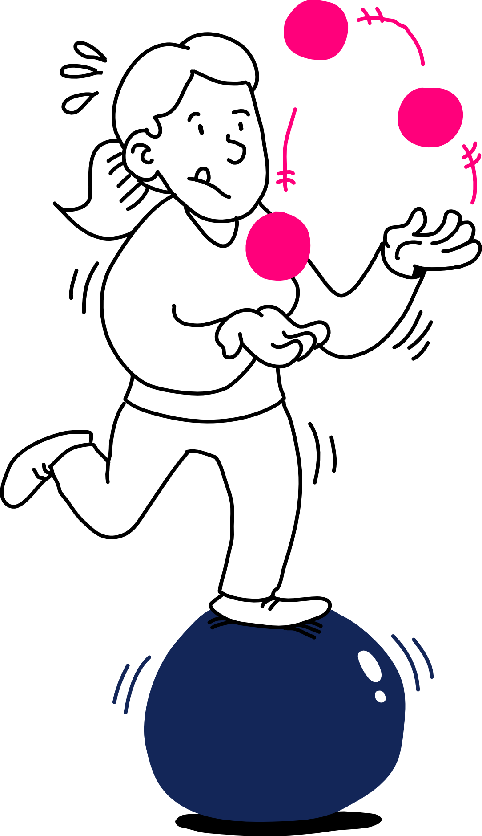
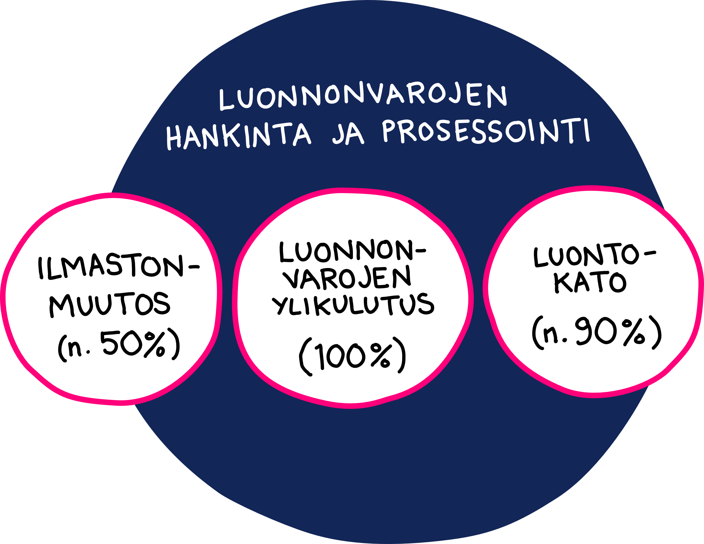
Luonnonvarojen hankinta ja prosessointi

Slide 21
Yhä suurempi osa khk-päästöistä syntyy materiaalien tuotannosta
15 %
23 %
Vuosi 1995 Kokonaispäästöt 35 Gt
Vuosi 2015 Kokonaispäästöt 49 Gt
Notes:
IRP (2020): Resource Efficiency and Climate Change: Material Efficiency Strategies for a Low-Carbon Future

Slide 22
Materiaalien tuotannon khk-päästöt
Notes:
IRP (2020): Resource Efficiency and Climate Change: Material Efficiency Strategies for a Low-Carbon Future

Slide 23
Luonnonvarojen käytön vaikutukset luontokatoon
Luonnon monimuotoisuuden heikentymistä on vaikeampi mitata kuin ilmastopäästöjä
Edelläkävijäyritykset ovat heränneet ja tutkimusta tehdään ja mittareita kehitetään
Käytännöllinen nyrkkisääntö: mitä enemmän tarvitaan maa-alaa, sitä enemmän vaikutuksia luonnon monimuotoisuuteen

Slide 24
Raaka-aineisiin liittyviä riskejä
Saatavuus yhden yrityksen tai alueen varassa
Geopolitiikka
Pitkät ja monimutkaiset tuotantoketjut
Kasvava kysyntä
Hintariskit
Tuotannon sosiaalinen kestävyys
Ilmastonmuutos, luontokato ja muut ympäristönäkökulmat
Kiristyvä sääntely
Notes:
Monet riskeistä koskevat myös materiaaleja, komponentteja ja valmiita tuotteitakin.

Slide 25
Kriittiset raaka-aineet
EU on listannut raaka-aineita, jotka ovat erityisen tärkeitä
  eurooppalaiselle teollisuudelle
  modernille elämäntavalla (nk. high tech -mineraalit)
  vihreälle siirtymälle (aurinkopaneelit, tuulivoimalat, sähköautoilu)
Julkaistu vuodesta 2011 lähtien, vuoden 2020 listalla 30 raaka-ainetta
Notes:
Komissio luokittelee raaka-aineet kriittisiksi, jos niillä on ratkaiseva taloudellinen merkitys mutta niitä ei saada hankittua luotettavasti EU:sta ja ne on siksi tuotava pääosin muualta

Slide 26
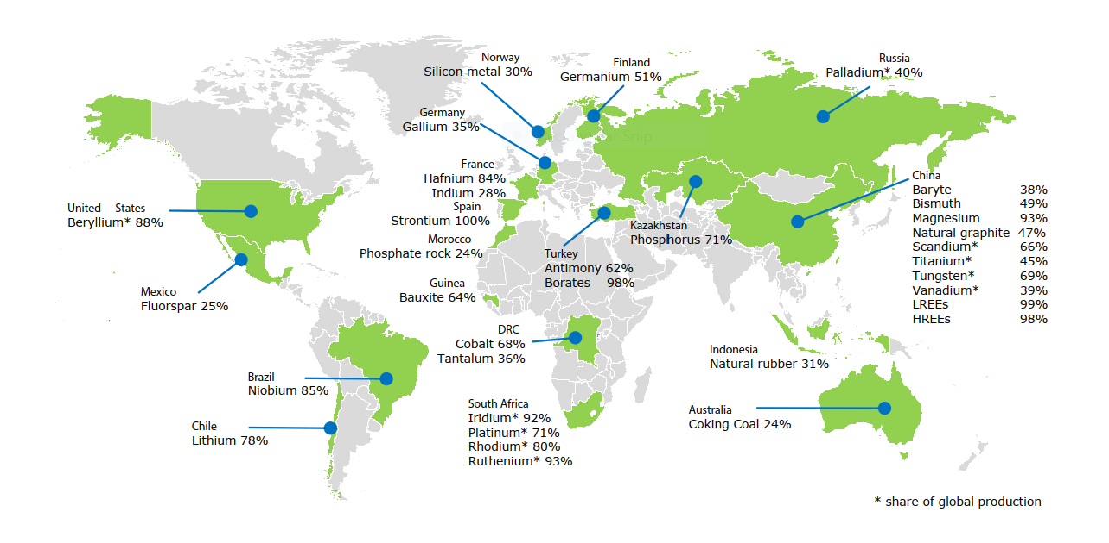
Kriittisten raaka-aineiden tärkeimmät toimittajamaat EU:hun
European Commission: Action Plan on
Critical Raw Materials
Notes:
Huomiot: Mistä ja minkälaisista maista raaka-aineita tuodaan? EU:sta vain neljä. KHMM ja RHMM ovat ryhmät harvinaisia maametalleja ja Kiina toimittaa niistä lähes kaiken. EU:n sisällä kriittistä voi olla sekin, että yksi ainoa yritys toimittaa kaiken. Jotta ilmastotavoitteet saavutetaan, joidenkin kysyntä voi kasvaa jopa monikymmenkertaiseksi 2050 (sähköautot, tuuliturbiinit, digitalisaatio).

Slide 27
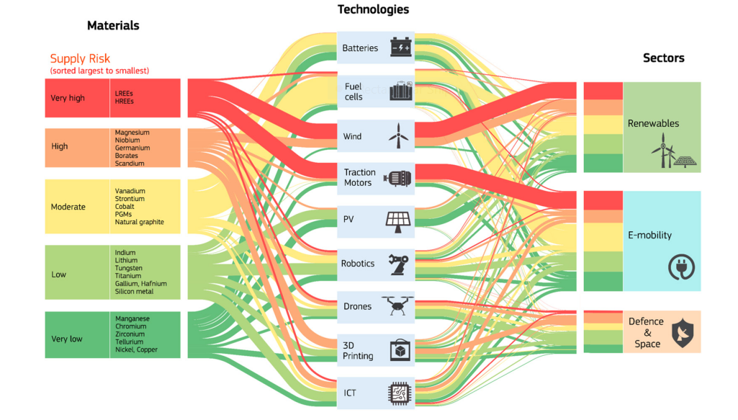
Kriittisten raaka-aineiden käyttö
European Commission: Action Plan on
Critical Raw Materials

Slide 28
Riskeihin varautuminen
Raaka-aineiden viisas käyttö, pidetään raaka-aineet pitkään tuotteita, kierrätys, vaihtoehtoiset raaka-aineet, hajauttaminen, kotimaiset/lähellä tuotetut raaka-aineet, biopohjaiset raaka-aineet
→ kiertotalous

Slide 29
Lähteet
IRP (2019): Global Resource Outlook 2019 https://www.resourcepanel.org/reports/global-resources-outlook
IRP (2020): Resource Efficiency and Climate Change: Material Efficiency Strategies for a Low-Carbon Future https://www.resourcepanel.org/reports/resource-efficiency-and-climate-change
Euroopan komissio: Kriittisiin raaka-aineisiin liittyvä häiriönsietokyky: miten lisätä toimitusvarmuutta ja kestävyyttä https://eur-lex.europa.eu/legal-content/FI/TXT/HTML/?uri=CELEX:52020DC0474
European Commission: Action Plan on Critical Raw Materials
CGRi: The Circularity Gap Report 2023 https://www.circularity-gap.world/2023

Slide 30
Lineaaritaloudesta kiertotalouteen
Elisa Vallius ja Päivi Kosunen
Notes:
Tässä osiossa paneudutaan siihen, mitä kiertotalous oikeastaan on ja miten se eroaa kierrätyksestä

Slide 31
Diasettiin liittyvä video
https://m3.jyu.fi/jyumv/ohjelmat/science/muut/polku-2.0/miten-siirtya-kiertotalouteen-verkkototeutus/recording-13-07-2023-14.39

Slide 32

Lineaarinen talousmalli
Notes:
Videolla sanotaan erehdyksessä "lineaarikiertotalous", mikä ei ole mikään termi vaan tarkoitus on koko ajan puhua lineaaritaloudesta, joka on malli, jonka mukaan suurin osa meidän käyttämistä materiaaleista edelleen liikkuu. Suurin osa raaka-aineista on neitseellisiä ja niistä tuotetaan hyödykkeitä, jotka usein lyhyen käytön jälkeen päätyvät jätteeksi, mikä Suomessa tarkoittaa yleensä enrgiapolttoa.

Slide 33

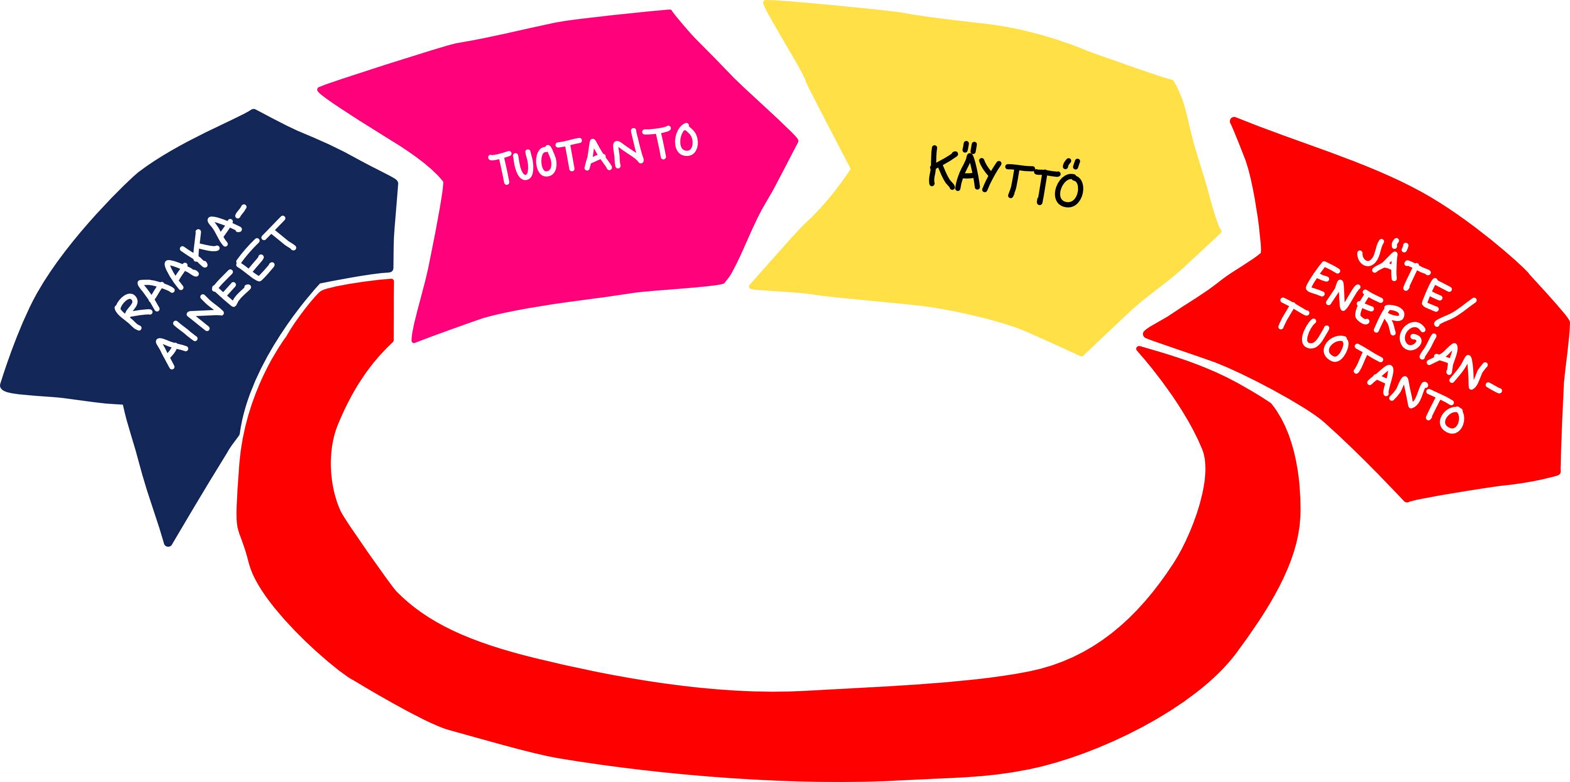
Kierrätys
Notes:
Kierrätyksessä materiaali päätyy kiertoon vasta, kun se on muuttunut jätteeksi ja se palautetaan aivan kierron alkupäähän eli raaka-aineeksi. Esimerkiksi kirpputoreilla ei ole tekemistä kierrätyksen kanssa, vaikka usein näin sanotaankin.

Slide 34

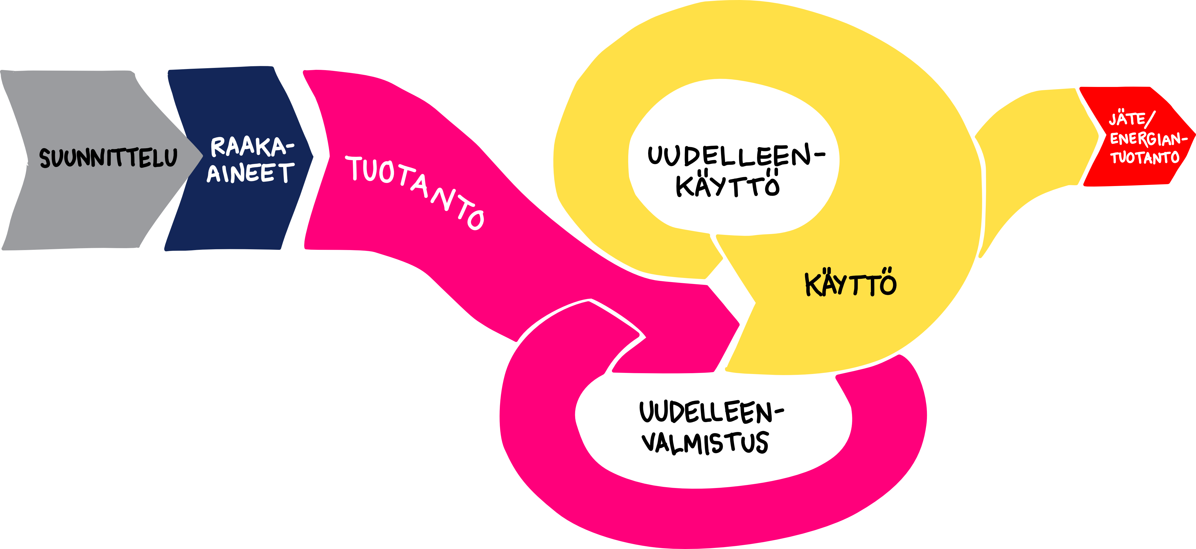
Kiertotalous
Notes:
Tässä näkyy kiertotalouden osa-alueista vain osa. Tärkeintä on kuvata käyttöajan piteneminen sekä käytön ja tuotannon välinen luuppi uudeleenvalmistuksessa.

Slide 35
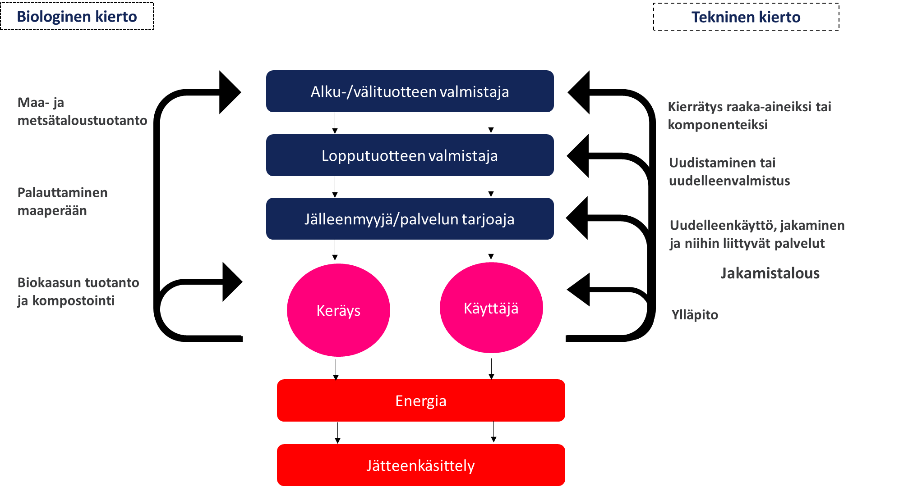
Kiertotalouden perhoskuvaaja
Notes:
Tämä on yksinkertaistettu versio Ellen MacArthur Foundationin luomasta kiertotalouden perhoskuvaajasta, josta on myös useita suomennettuja versioita (mm. SITRA)

Slide 36
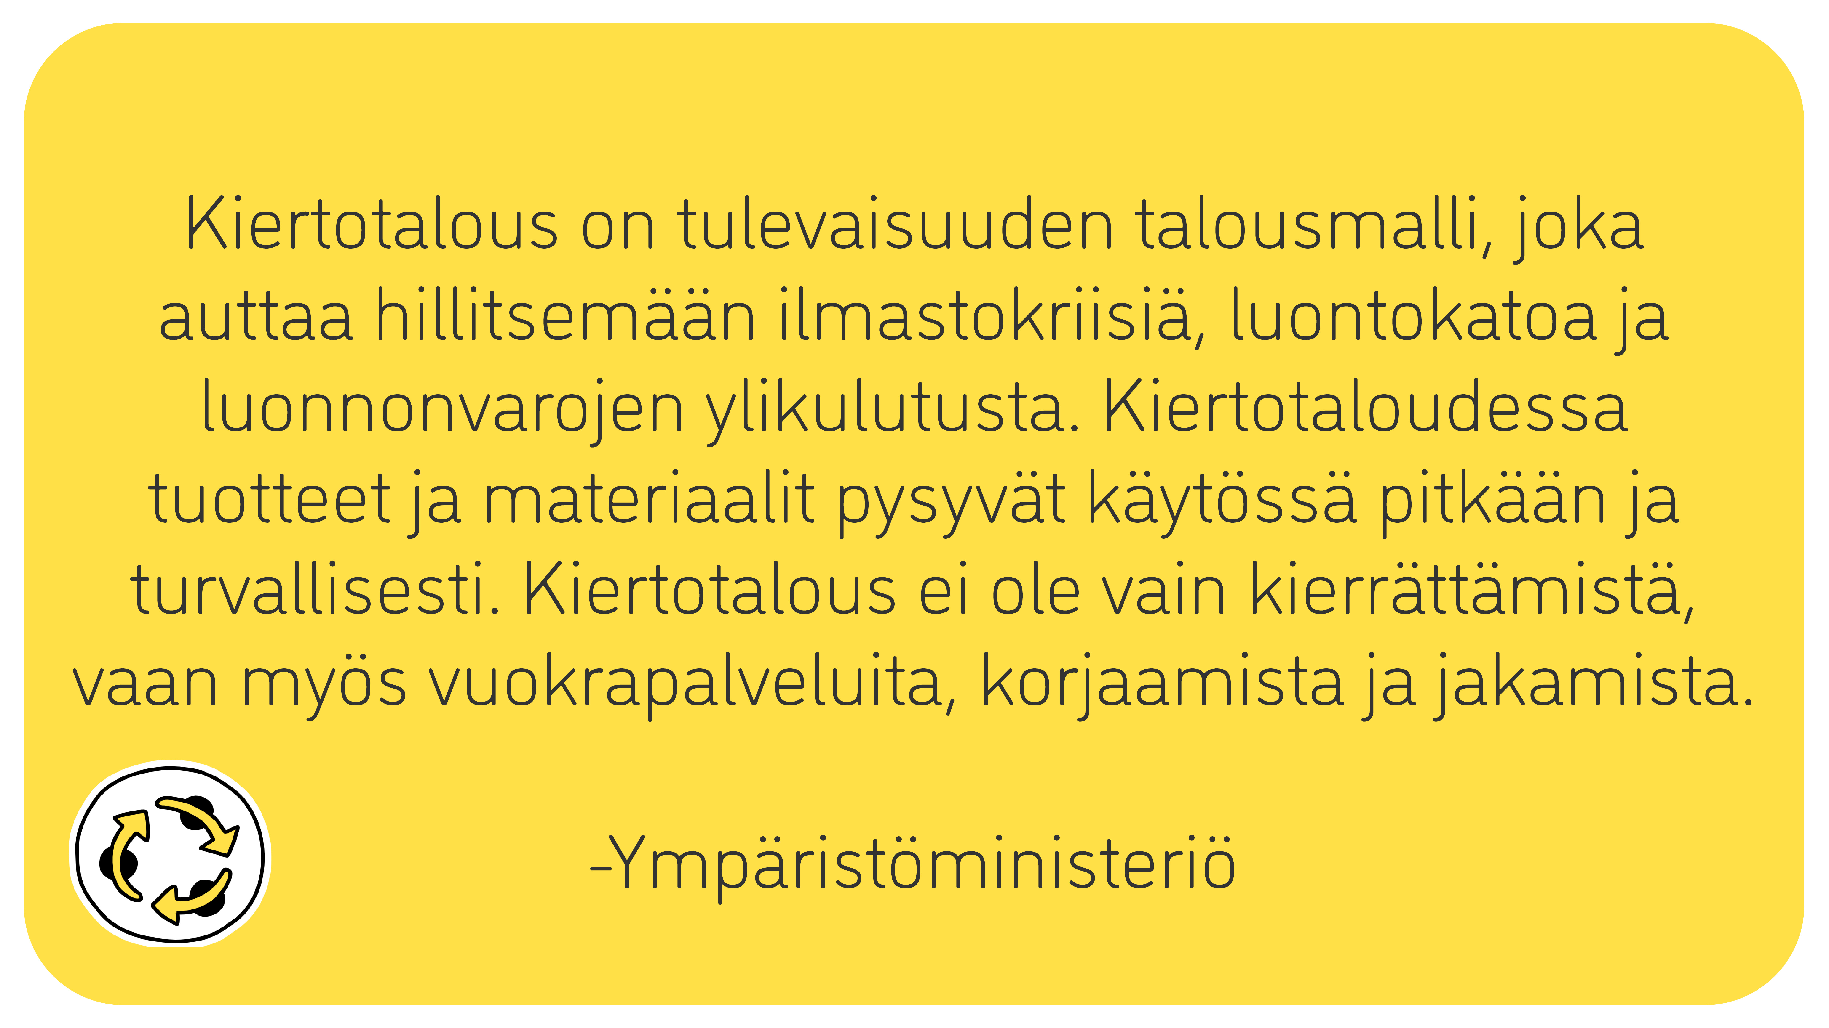
Mitä kiertotalous on?

Slide 37
Kiertotalouden hyödyt 1/2
Vaikutukset ekologiseen kestävyyteen
  Tehostunut raaka-aineiden käyttö: vähemmän hankittavaa raaka-ainetta ja vähemmän jätettä
  Kasvihuonekaasupäästöjen pienentyminen
Vaikutukset sosiaaliseen kestävyyteen
  Yhteiskäyttömahdollisuudet edistävät yhdenvertaisuutta
  Uudet työmahdollisuudet

Slide 38
Kiertotalouden hyödyt 2/2
Hyödyt yritykselle
  Voi vähentää riippuvuutta tuonnista
  Arvoketjut ovat vähemmän alttiita äkillisille hinnan muutoksille tai vaihtelulle raaka-aineiden saatavuudessa
  Kustannussäästöt
  Mahdollisuudet uusille innovaatioille, teknologioille ja liiketoiminnoille

Slide 39
Kiertotalouden edistäminen 1/3
Tuotteen suunnittelu
  Materiaalivalinnat, modulaarisuus, muunneltavuus
Raaka-aineiden hankinta
  Ei harvinaisia raaka-aineita, ei haitta-aineita
  Uusioraaka-aineet
Valmistus
  Materiaalia säästävä valmistus (esim. 3D-tulostus)
  Sivuvirtojen hyödyntäminen
Notes:
Suunnittelu, logistiset ratkaisut ja myös yhteiskunnalliset järjestelyt vaikuttavat siihen, miten hyvin kiertotaloutta voidaan toteuttaa.

Slide 40
Kiertotalouden edistäminen 2/3
Käyttö ja uudelleenkäyttö
  Pitkäikäisyys, kestävyys
  Huollettavuus
  Käytön optimointi
  Palvelut, yhteiskäyttö, leasing
  Käytettyjen korjaus ja myynti

Slide 41
Kiertotalouden edistäminen 3/3
Uudistaminen ja uudelleenvalmistus
  Päivitys
  Uudet käyttötarkoitukset
  Komponenttien uudelleenvalmistus
Kierrätyksen huomioiminen
  Purettavuus, modulaarisuus
  Keräämisen helpottaminen, käsiteltävyys,
  Ravinnekierrot
Notes:
Myös uusi ulkomuoto, kiinnostava tuote

Slide 42
Yritysten yhteistyö
Edellytys toimivalle kiertotaloudelle, joka usein perustuu erilaisten liiketoimintamallien yhdistelyyn
”Toisen roska on toisen aarre” – jätemateriaalien ja sivuvirtojen hyödyntäminen
  Tarvitaan tietoja materiaalivirroista ja prosesseista, jotka usein mielletään yrityssalaisuuksiksi

Slide 43
Kiertotalouden liiketoimintamallit
Päivi Kosunen

Slide 44
Diasettiin liittyvä video
https://m3.jyu.fi/jyumv/ohjelmat/science/muut/polku-2.0/miten-siirtya-kiertotalouteen-verkkototeutus/recording-13-07-2023-15.03

Slide 45
Mitä ovat kiertotalouden liiketoimintamallit
Usein käytetään jaottelua viiteen kategoriaan (Sitra)
Mallit ovat osin päällekkäisiä ja rajat voi olla häilyviä
Yritys voi hyödyntää niistä useita samassa liiketoiminnassa
Auttaa hahmottamaan, mitä kiertotalous on käytännössä
Kriittinen suhtautuminen: kaikki toiminta ei johda luonnonvarojen käytön vähentämiseen

Slide 46
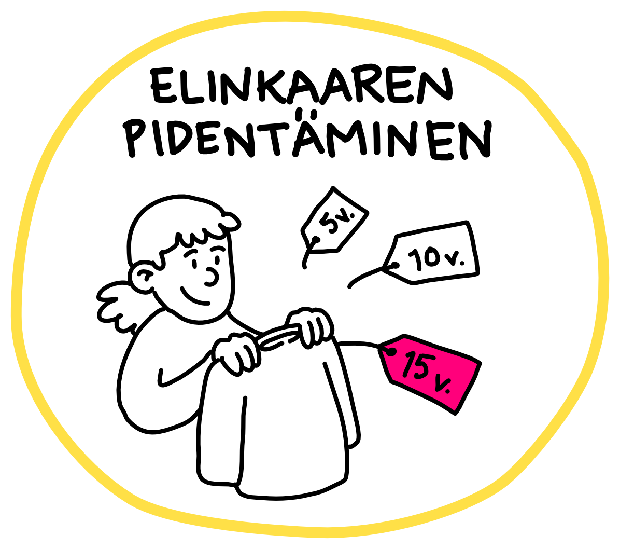
Elinkaaren pidentäminen

Slide 47
Elinkaaren pidentäminen 2
Tavara pidetään alkuperäisessä käyttötarkoituksessaan mahdollisimman pitkään
Korjaus-, huolto- ja päivityspalvelut
Varaosien myynti
Komponenttien korjaus/päivitys
Tuotteelle uusi käyttäjä
Suunnittelun merkitys!
Notes:
Huom. Tori.fi on Sitran listauksessa jakamisalustoissa

Slide 48

Tuote palveluna

Slide 49
Tuote palveluna 2
Asiakas maksaa käyttöoikeudesta tai toiminnosta tavaran sijaan
Tuloja palvelu- ja vuokraussopimuksista
Hyödyt yritykselle
  Pitkäaikaiset asiakassuhteet
  Parempi tuotetuntemus
  Sama tuote myydään useaan kertaan
  Datan käyttö
  Tasainen tulovirta
  Materiaalien jälkimarkkinat
Notes:
Huom. Tori.fi on Sitran listauksessa jakamisalustoissa

Slide 50
Tuote palveluna 3
Hyödyt asiakkaalle
  Ei tarvitse sitoa isoja pääomia
  Suurempi valinnanmahdollisuus
  Helppous
Hyödyt ympäristölle
  Kannattaa tehdä kestävä
Haasteita
  Eivät aina johda pienempään resurssien käyttöön
  Vaatii asennemuutoksen: Haluamme omistaa!
  Vastuukysymykset
Notes:
Huom. Tori.fi on Sitran listauksessa jakamisalustoissa
Vaatii asennemuutoksen asiakkaissa, mutta myös aivan uuden ajattelutavan yrityksessä

Slide 51

Jakamisalustat

Slide 52
Jakamisalustat 2
Digitaalisia palveluita tavaran käyttöasteen kasvattamiseen
Voi olla vuokraamista, myymistä, yhteiskäyttöä
Lisämyynti
Passiivista tuloa omistamistaan tavaroista
Mahdollisuus hankkia tavara, jonka omistamiseen ei ole varaa
Vertaisvuokrauksen pelisäännöt

Slide 53
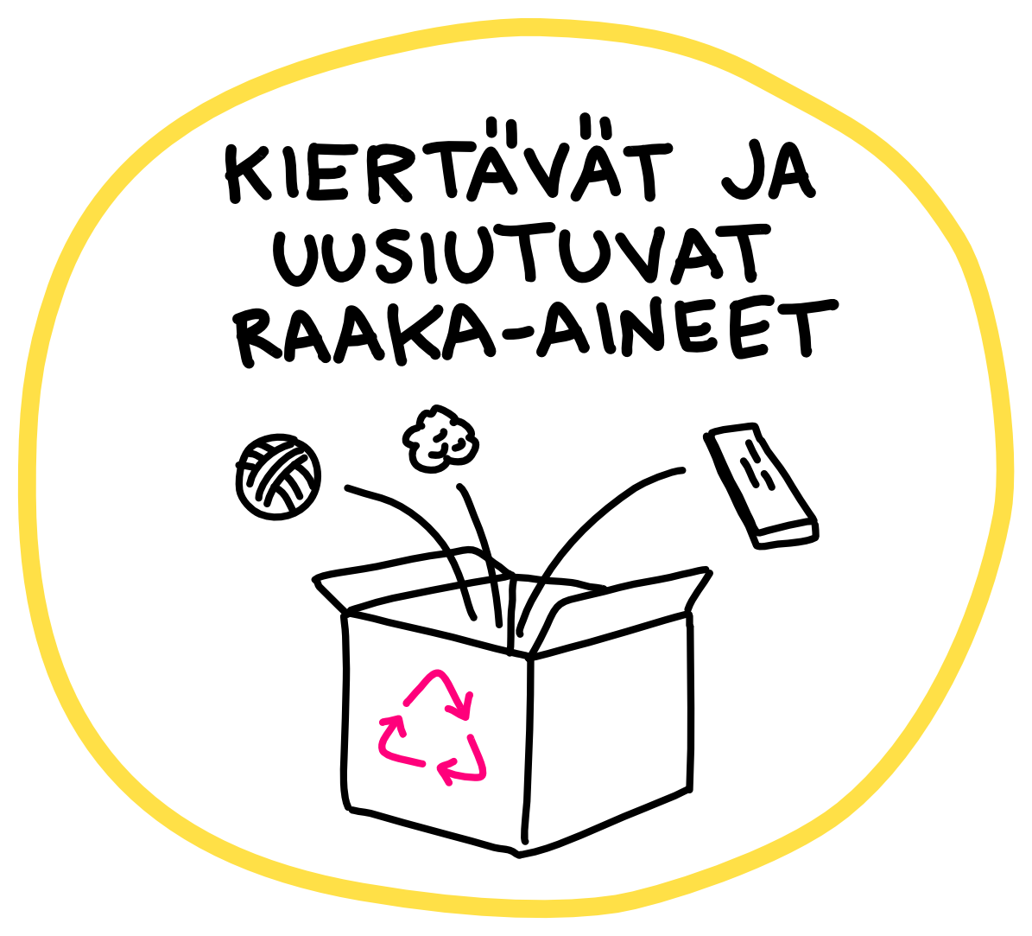
Kiertävät ja uusiutuvat raaka-aineet

Slide 54
Kiertävät ja uusiutuvat raaka-aineet 2
Kestävät raaka-aineet
  Kierrätetyt ja biopohjaiset
  Huomioi koko elinkaaren
Tuotteet ja komponentit korjattavia ja kierrätettäviä
  Modulaarisuus
Uusiutuva energia ja energiansäästö

Slide 55

Resurssien talteenotto ja kierrätys

Slide 56
Resurssien talteenotto ja kierrätys 2
Perinteinen kierrätys
Sivuvirtojen hyödyntäminen
  Joko yrityksen omia tai toisten
Materiaalin laatu usein heikkenee kierrätyksessä
  Upcycling
Omien tuotteiden raaka-aineiden takaisinsaaminen
  Esimerkiksi paristot

Slide 57

Muista suunnittelu!

Slide 58
Lähteet ja lisälukemista
Sitra: https://www.sitra.fi/aiheet/kiertotalous/
Sitra: Kiertotalouden kiinnostavimmat
Sitra: Kestävää kasvua kiertotalouden liiketoimintamalleista

Slide 59
Kiertotalous vaatii systeemisen muutoksen
Päivi Kosunen

Slide 60
Diasettiin liittyvä video
https://m3.jyu.fi/jyumv/ohjelmat/science/muut/polku-2.0/miten-siirtya-kiertotalouteen-verkkototeutus/recording-13-07-2023-15.17

Slide 61

Systeemiajattelu
Ei tarkastella yksittäistä, staattista muuttujaa, vaan tarkastellaan ilmiöitä tai ongelmia niiden verkostojen ja keskinäisten suhteiden kautta
Yritetään ymmärtää taustalla olevat rakenteet: mikä liittyy mihin
Etsitään ratkaisuja koko verkostosta: mitä osaa kannattaa muuttaa, jotta koko systeemi muuttuu haluttuun suuntaan

Slide 62
Ongelma: liikenne tuottaa paljon päästöjä
Osaoptimointi
Systeemiajattelu
Vaihdetaan yksittäisten autojen energianlähdettä (sähkö/kaasu/vetyautot)
Tarkastellaan koko yhteiskuntaa: mitkä kaikki asiat vaikuttavat päästöjen syntyyn
Etsitään vastauksia: mihin ajetaan, miksi ajetaan, kuka ajaa, miksi tulee paljon kilometrejä, miksi on ruuhkia jne.
Tutkitaan, mitkä muut toiminnot tai ilmiöt vaikuttavat henkilöautoiluun

Slide 63
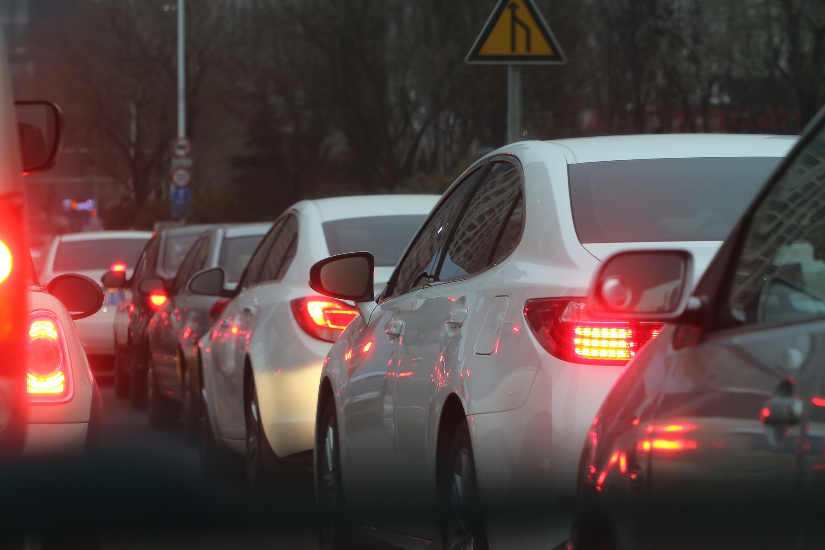
Autoiluun liittyviä lukuja
Henkilöautossa on kerrallaan 1,5 ihmistä
Siirretään 1500 kg, kun halutaan siirtää 150 kg
Henkilöauto on 92 % ajastaan pysäköitynä
  23 % alle 1 km matkoista tehdään henkilöautolla
  Reilu ¼ henkilöautomatkoista on alle 3 km
Noin puolet kaupunkitilasta on teitä ja parkkipaikkoja
Notes:
1,5 (tai 1,3; eri julkaisuissa eri lukuja) sekä 92 % on eurooppalainen autoilija. Automatkojen pituusosuudet suomalaisia.

Slide 64
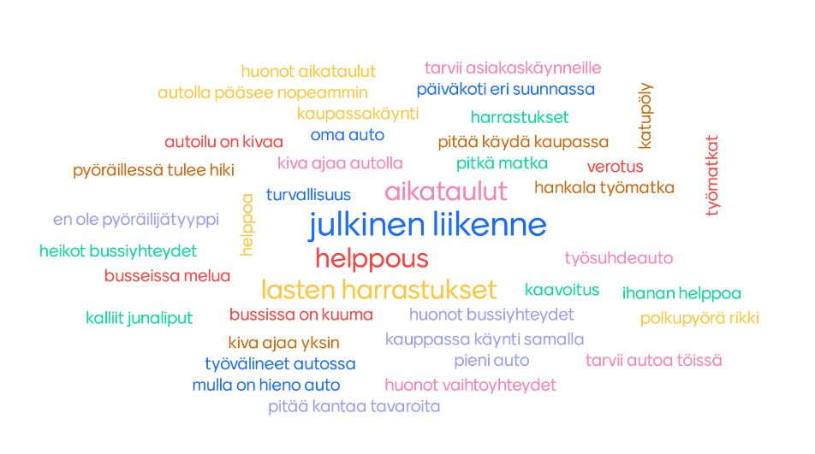
Miksi haluamme liikkua henkilöautolla?
Notes:
Sanapilvi tekijän kokoama vuosien varrella vastaan tulleista argumenteista.

Slide 65
Uusia kysymyksiä
Millaisia muutoksia voidaan tehdä autoihin?
Miten kimppakyytejä saadaan lisättyä?
Miten kaavoituksella voidaan tukea kävelyä ja pyöräilyä?
Miten julkisesta liikenteestä tehdään houkuttelevampi?
Miten arki voidaan rakentaa niin, että autoa ei tarvitse?

Slide 66

Esimerkki: lapset alkoivat pyöräillä harrastukseen
Vaati
  säilytyksen varusteille
  polkupyörät kuntoon
  yhdessä katsotut turvalliset reitit
Lasten, vanhempien ja valmentajien huomiot:
  liikuntamäärät kasvoivat ja treenit sujuivat paremmin
  vanhempien kuljetusrumba helpottui
  koko perhe pyöräili enemmän
  lapset saivat viettää aikaa kavereiden kanssa
Notes:
Viitataan hankkeeseen: Kaikki liikkuu - JYP -08 kevätkauden 2021 kulkutapakokeilun pilottiryhmänä

Slide 67
Roolit kiertotalouden edistämisessä
Valtio
  Strategiat, regulaatio, yhteistyö sektoreiden välillä, rahoitus
Kunnat
  Alueiden käyttö, koulutus, hankinnat, elinkeinoelämän ja kansalaisten kannustaminen
Yritykset
  Innovatiiviset ideat ja ratkaisut
Kansalaiset
  Kestävä kuluttaminen, vaikuttaminen omissa yhteisöissä

Slide 68
Reilu kiertotalous
Sosiaalisen kestävyyden ja hiilineutraalin kiertotalouden yhdistäminen
Esimerkkejä
  Paikallinen työ, myös vaikeasti työllistyville
  Taloyhtiöiden yhteisöllisyyttä ja resurssiviisautta tukevat ratkaisut
  Saavutettavuus ilman omaa autoa (vaatekeräys Mustankorkealla?)
  Kirjastojen lainattavat tavarat (kulutusmittarit, harrastusvälineet)
  Talkoot lähiluonnossa

Slide 69
Tarvitaanko asennemuutosta?
Omistamisen tärkeys
Mitä on tarve? Haluttu materiaalisten hyödykkeiden määrä?
Onko totuttu halpoihin tuotteisiin?
Korjaaminen/huoltaminen vierasta. Vaivalloista?
Tuotteiden laadukkuus? Osataanko/halutaanko vaatia muuta?
Jakamispalveluiden yhteisöllisyys?

Slide 70
Lähteet, lisälukemista
Kaikki liikkuu - JYP -08 kevätkauden 2021 kulkutapakokeilun pilottiryhmänä (video) https://youtube.com/watch?v=Gl-dc6vQYMo&si=EnSIkaIECMiOmarE
Liikennevirasto: Henkilöliikennetutkimus 2016: Suomalaisten liikkuminen
Kestävä kaupunki (YM): https://kestavakaupunki.fi/etusivu
Sitra: Kiertotalouden tiekartta 2.0 (avainroolit)
Orenius (UEF): Kiertotalous yhteiskunnallisena muutoksena: Näkökulmia kulutuksen muutokseen –esitys (2019)
Ellen MacArthur –säätiö: https://ellenmacarthurfoundation.org/

Slide 71
Biologiset kierrot
Elisa Vallius

Slide 72
Diasettiin liittyvä video
https://m3.jyu.fi/jyumv/ohjelmat/science/muut/polku-2.0/miten-siirtya-kiertotalouteen-verkkototeutus/recording-14-07-2023-11.35

Slide 73
Biogeokemialliset kierrot
Kemiallisten aineiden, kuten hiilen, ravinteiden ja veden kierto eliöiden ja elottoman ympäristön välillä
  Eliöt ottavat aineita maaperästä ja ilmasta
  Aineet kulkevat ravintoketjuissa ja –verkoissa
  Aineita palautuu ympäristöön eliöiden kuollessa ja hajotessa
  Veden kierto sateesta maaperään, vesistöihin ja eliöihin ja haihtumisen kautta takaisin sateeksi
Notes:
Tämä osio lähtee liikkeelle aineiden luonnollisista kierroista, koska biokiertotaloudessa pyritään palauttamaan aineita alkuperäiseen kiertoon. On siis hyvä ymmärtää, mitä ne ovat.

Slide 74
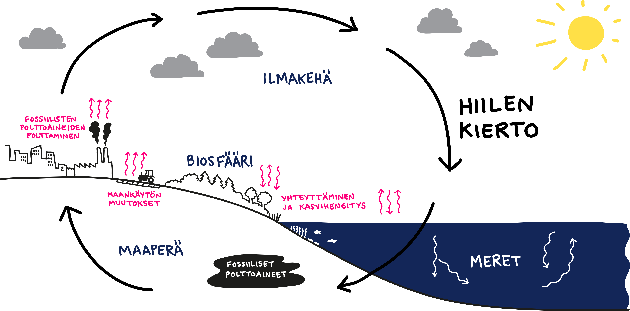
Hiilen kierto

Slide 75
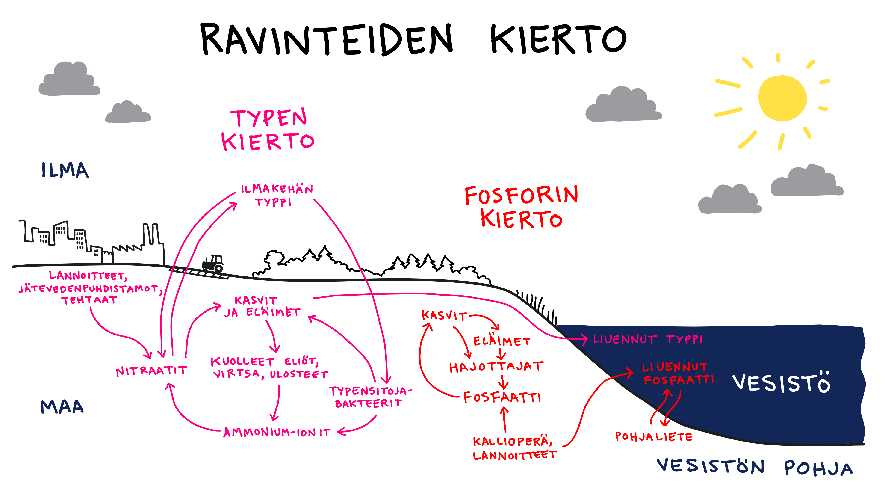
Ravinteiden kierto
Notes:
Ravinteiden kierto on tärkeä osa biologisten kiertojen ymmrtämistä. Koska kallioperästä louhittava fosfaatti alkaa olla maapallolta vähissä ja typpilannoitteiden tuottaminen ilmakehän typestä on hyvin paljon energiaa vaativaa, on tärkeää vaalia luonnonmukaisia kiertoja ja pyrkiä palauttamaan ravinteet sinne, minne ne kuuluvat. Ongelmana on mm. Biojätteen joutuminen sekajätteen mukana polttoon, koska näin menetetään käyttökelpoiset ravinteet ilmakehään ja raskasmetallipitoiseen tuhkaan.

Slide 76
Ihmistoiminnan vaikutukset biogeokemiallisissa kierroissa
Fossiilisten polttoaineiden käyttö ja metsien väheneminen kasvattaa ilmakehän hiilidioksidipitoisuutta → ilmastonmuutos
Fosforia louhitaan lannoitteeksi ja osa siitä päätyy vesistöihin → rehevöityminen
Typpilannoitteita tuotetaan ilmakehän typpikaasusta, osa lannoitteista päätyy vesistöihin → rehevöityminen ja osa ilmaan typpioksiduulina → ilmastonmuutos
Notes:
Tässä on vain muutamia esimerkkejä ihmistoiminnan vaikutuksista ja esimerkeiksi on valittu aikaisemmin esitellyt aineet: C, P ja N.

Slide 77
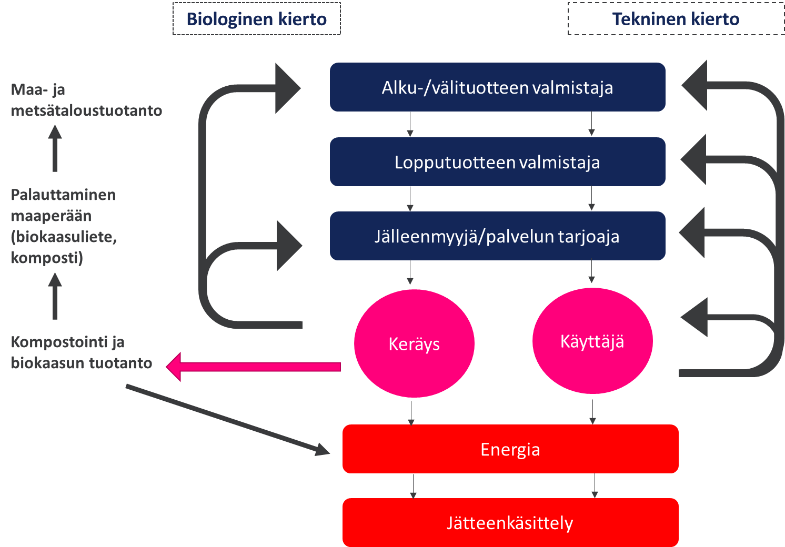
Kiertotalouden perhoskuvaaja 2
Notes:
Tämä kuvaaja on yksinkertaistettu versio Ellen MacArthur Foundationin luomasta perhoskuvaajasta. Tässä korostetaan vasenta puolta eli biologisia kiertoja ja siihen on lisätty nuoli biokaasun tuotannosta energiaan.

Slide 78
Biokiertotalouden tavoitteet 1/3
Biopohjaisen materiaalin kierrätys tai uudelleenkäyttäminen
Kuidut (esim. puuvilla)
Paperi ja pahvi
Puumateriaali

Slide 79
Biokiertotalouden tavoitteet 2/3
Palauttaa hiiltä ja ravinteita takaisin maahan maan viljavuuden parantamiseksi
Puujalostusteollisuuden orgaaninen jäte (esim. nollakuitu) maanparannukseen
Karjanlannan ja kasviperäisen jätteen ravinteiden palauttaminen maaperään (esim. orgaaniset lannoitteet)
Tuhkapohjaisten lannoitteiden hyödyntäminen

Slide 80
Biokiertotalouden tavoitteet 3/3
Biologisen jätemateriaalin käsittely
Biojätteen kompostointi (palaminen)
Mädätys
  Biokaasun tuotanto
  Biokaasuprosessissa syntyvän lietteen ja rejektiveden hyödyntäminen maaparannusaineena ja lannoitteena

Slide 81
Biokaasun tuotanto
Perustuu orgaanisen aineen mädätykseen eli mikrobien suorittamaan hajoamiseen anaerobisissa eli hapettomissa oloissa
Ikivanha menetelmä, Suomessa 1900-luvulta
Biokaasu eli biometaani
  Enimmäkseen metaania sisältävä kaasuseos, jota voidaan hyödyntää sellaisenaan esimerkiksi energian tuotantoon tai puhdistettuna ajoneuvojen polttoaineena
Notes:
Biokaasun tuotanto on biokiertotalouden keskiössä, koska sen avulla voidaan sekä tuottaa uusiutuvaa polttoainetta että edistää hiilen ja ravinteiden palauttamista maaperään.

Slide 82
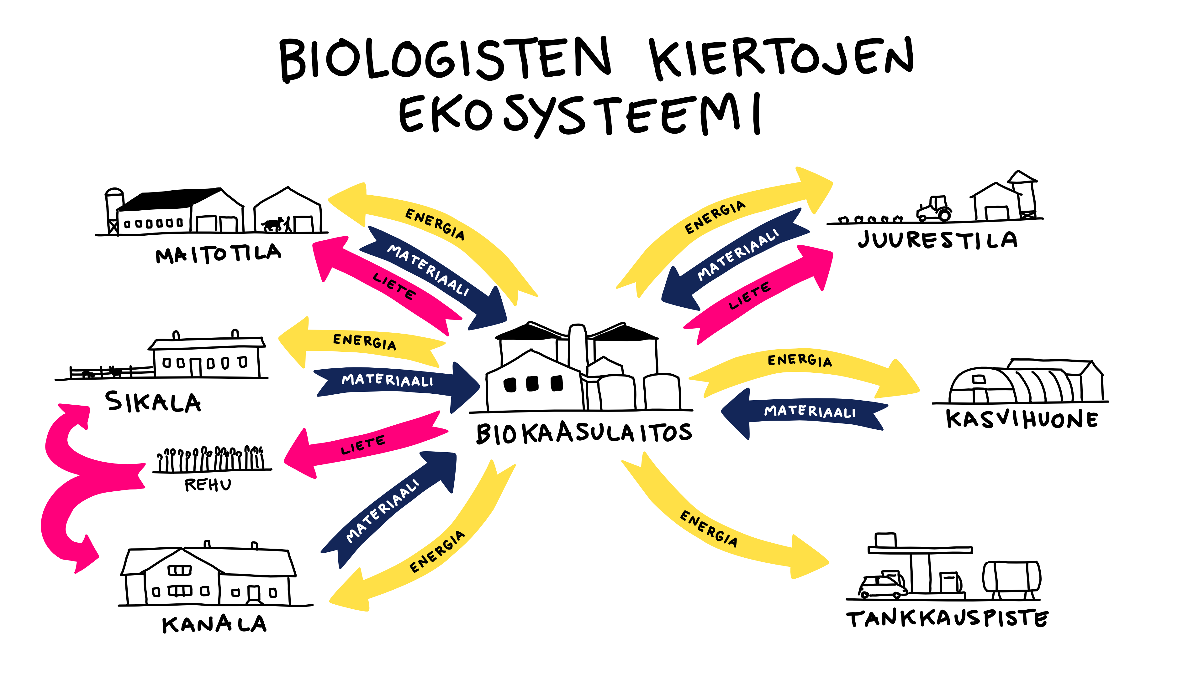
Biologisten kiertojen ekosysteemi
Notes:
Tämä on vain yksi esimerkki ekosysteemistä. Vastaava voi syntyä esimerkiksi biomassaa polttavien laitosten, kuituja tuottavan teollisuuden ja metsätilojen välille.

Slide 83
Ravintolan kiertotalous
Anne Rantanen

Slide 84
Diasettiin liittyvä video
https://m3.jyu.fi/jyumv/ohjelmat/science/muut/polku-2.0/miten-siirtya-kiertotalouteen-verkkototeutus/recording-14-07-2023-11.43

Slide 85

Ravintola-ala
Elämysten tuottaminen asiakkaalle, hyvän, laadukkaan ja vastuullisen ruoan, juoma ja palvelun kautta
Vastuullisuus (ruoan tuotantotavat ja kulutustottumukset)
Ruoan alkuperän tunteminen
Terveys ja hyvinvointi

Slide 86
Vuonna 2050 on arveltu, että maapallon pitää ruokkia 10 miljardia ihmistä
Globaali planetaarinen ruokavalio:
Kestävämpi ruokatuotanto
terveellisempi ruokavalio
hävikin minimointi
Maa- ja metsätalousministeriö on esittänyt kansallisesti tulevaisuuden ruokajärjestelmä mallin

Slide 87
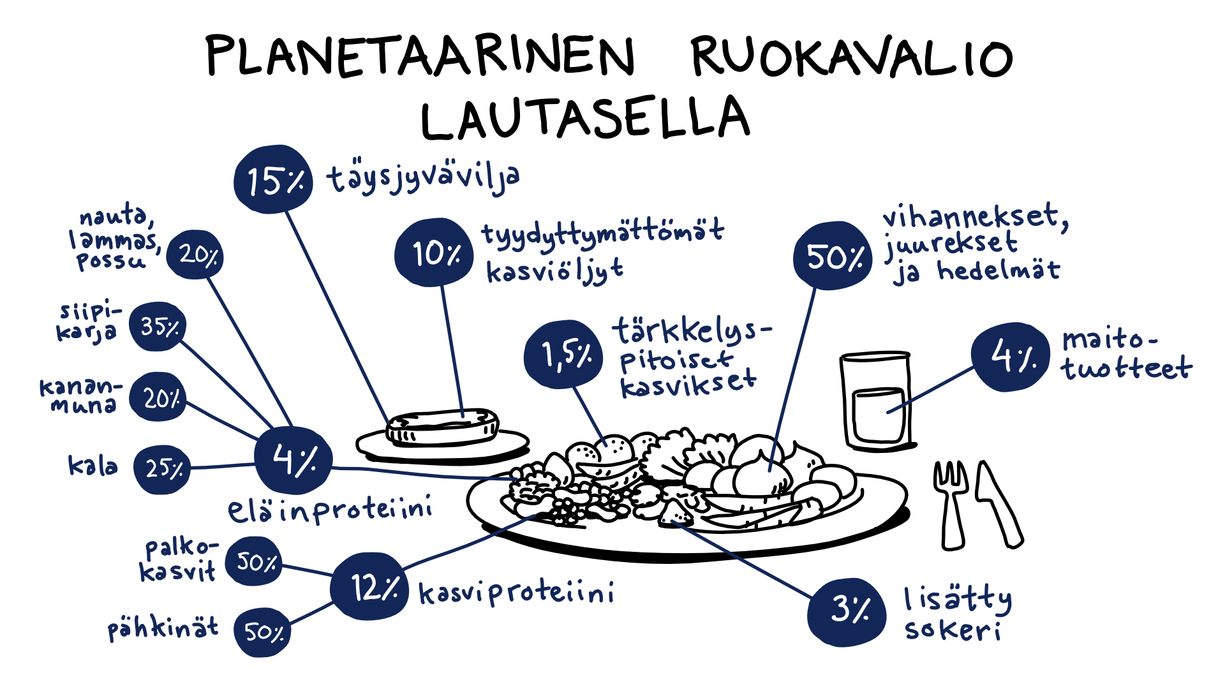
Planetaarinen ruokavalio lautasella
Notes:
Esitellään EAT-Lancet komitean julkaisema globaali planetaarinen ruokavalio lautasmallina sektoreittain, Erityisesti kiinnitetään huomiotä proteiinilähteisiin miten jakautuu eläin- ja kasviproteiineihin.

Slide 88

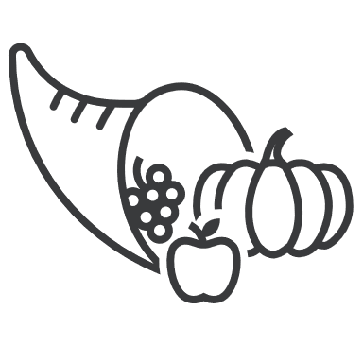
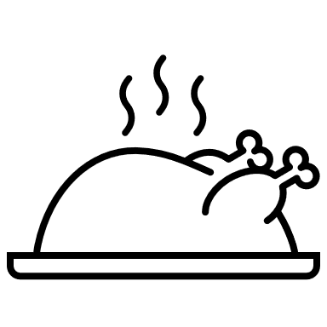









Tulevaisuuden ruokajärjestelmä
Monipuolisesti kasviksia
Kohtuudella lihaa ja maitotuotteita
Sesonki-painotteista ruokaa
Lähivesien kalaa
Sivuvirrat tehokkaasti hyödyksi
Vähemmän ruokahävikkiä
Notes:
Tulevaisuuden ruokajärjestelmä haastaa kansallisesti ravintola-alaa. Tässä käsitellään sektori kerrallaan minkälaisiin asioihin toimipaikoissa tulee kiinnittää huomiota.

Slide 89
Lähteet, Ravintolan kiertotalous
EAT-Lancet: Healthy Diets From Sustainable Food Systems
Ilmastoystävällinen ruoka. https://www.hsy.fi/ilmanlaatu-ja-ilmasto/ilmastoystavallinen-ruoka/
Planetaarinen ruokavalio on suosituksia tiukempi. Terveys ja hyvinvointi. Ympäristö ja luonnonvarat. https://www.uef.fi/fi/artikkeli/planetaarinen-ruokavalio-on-suosituksia-tiukempi
Ruoan ympäristövaikutukset. https://wwf.fi/ruoka/ruuan-ymparistovaikutukset/
Ruokajärjestelmän yhteinen tulevaisuuskuva 2030 vahvistettu. https://valtioneuvosto.fi/-//1410837/ruokajarjestelman-yhteinen-tulevaisuuskuva-2030-vahvistettu
Ruokahävikin jakautuminen Suomessa
https://www.uusiouutiset.fi/ruokahavikki-haaskaa-suomessa-satoja-miljoonia-euroja/
Tietoa ruokahävikistä. 2022. https://havikkiviikko.fi/tietoa-ruokahavikista/
Tulevaisuuden ruokajärjestelmä. Ruokahävikin torjuntaa tehostetaan, Suomen malli esillä komissiossa. 2019. https://kestavakehitys.fi/-/1410837/ruokahavikin-torjuntaa-tehostetaan-suomen-malli-esilla-komissiossa

Slide 90
Rakentamisen kiertotalous
Päivi Kosunen

Slide 91
Diasettiin liittyvä video
https://m3.jyu.fi/jyumv/ohjelmat/science/muut/polku-2.0/miten-siirtya-kiertotalouteen-verkkototeutus/recording-14-07-2023-11.49

Slide 92

Rakentaminen ja rakennukset
Käytetään globaalisti 50 % luonnonvaroista ja 40 % energiasta
Tuottaa globaalisti rakennussektori 35 % kasvihuonekaasuista ja 30 % jätteistä
Kansallisvarallisuudesta 80 % on rakennetussa ympäristössä
Julkisiin rakennushankkeisiin vuosittain 7 miljardia, eli noin 30 % julkisista hankinnoista

Slide 93
Rakentamisen ympäristöohjaus
Ympäristöohjaus alkoi energiatehokkuudesta
Vähähiilinen rakentaminen
Rakennusmateriaalien päästöt ja jätteen syntyminen
Korjauksia tehdään muiden remonttien yhteydessä, jolloin koko rakennuskanta on energiatehokas vasta vuosikymmenten päästä

Slide 94
Kiertotalous rakentamisessa ja rakennuksissa
Hyödynnetään olemassa olevia rakennuksia
Purku- ja korjauspäätökset tietoon perustuen
Suunnitellaan uudet rakennukset pitkäikäisiksi, korjattaviksi, monikäyttöisiksi, modulaarisiksi ja huomioidaan muutostarpeet ennakolta
Uudelleenkäyttö ja uusiomateriaalit
Materiaalin hyödyntäminen mahdollisimman arvokkaana
Tiedon kerääminen ja tiedonkulku on tärkeää

Slide 95
Purkamisen kiertotalous
Vanhan korjaaminen ensisijaista
Rakennus- ja purkujätettä syntyy 1,6 miljoonaa tonnia
Kierrätetään reilu puolet
Suunnittelulla voidaan vaikuttaa uudelleenkäyttöön ja suunnitteluun
Ympäristöministeriö on julkaissut oppaita aiheesta

Slide 96
Lähteet ja lisälukemista, rakentamisen kiertotalous
Tilastokeskus: Asuminen ja rakentaminen
YM (2021) Purkaa vai korjata? : Hiilijalanjälkivaikutukset, elinkaarikustannukset ja ohjauskeinot
YM (2019) Kiertotalous julkisissa purkuhankkeissa

Slide 97
Jätelainsäädäntö ja jätehuolto
Päivi Kosunen

Slide 98
Diasettiin liittyvä video
https://m3.jyu.fi/jyumv/ohjelmat/science/muut/polku-2.0/miten-siirtya-kiertotalouteen-verkkototeutus/recording-14-07-2023-12.07

Slide 99
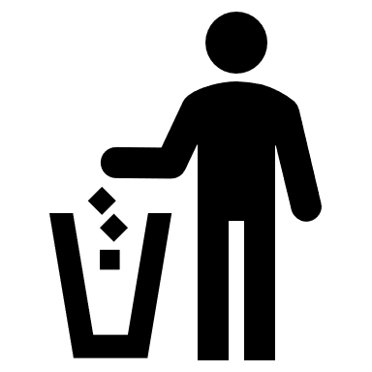
Jätehuoltoa ohjaa etusijajärjestys
Jäte on aine tai esine, jonka sen haltija on poistanut tai aikoo poistaa käytöstä tai on velvollinen poistamaan käytöstä
Ensisijaisesti on pyrittävä välttämään jätteen syntymistä
Syntynyt jäte ohjataan uudelleen käyttöön
Kierrätys tulee hierarkiassa ennen polttoa
Kaatopaikoille ei juuri mene jätettä

Slide 100
Jätehuollon etusijajärjestys
Jätteen synnyn ehkäisy
Valmistelu uudelleenkäyttöön
Kierrätys
Muu hyödyntäminen
Hävittäminen tai loppusijoitus

Slide 101
Jätelaki
Laaja uudistus 2021 useaan lakiin ja asetukseen
Tavoitteena vähentää jätteen määrää sekä lisätä uudelleen käyttöä ja kierrätystä eli pelkän haitan ehkäisystä kohti kiertotaloutta
Erilaiset jätteet lajiteltava ja kerättävä erikseen
Erilliskerättyä jätettä ei saa polttaa tai viedä kaatopaikalle
Kierrätysasteen laskentatapa muuttui

Slide 102
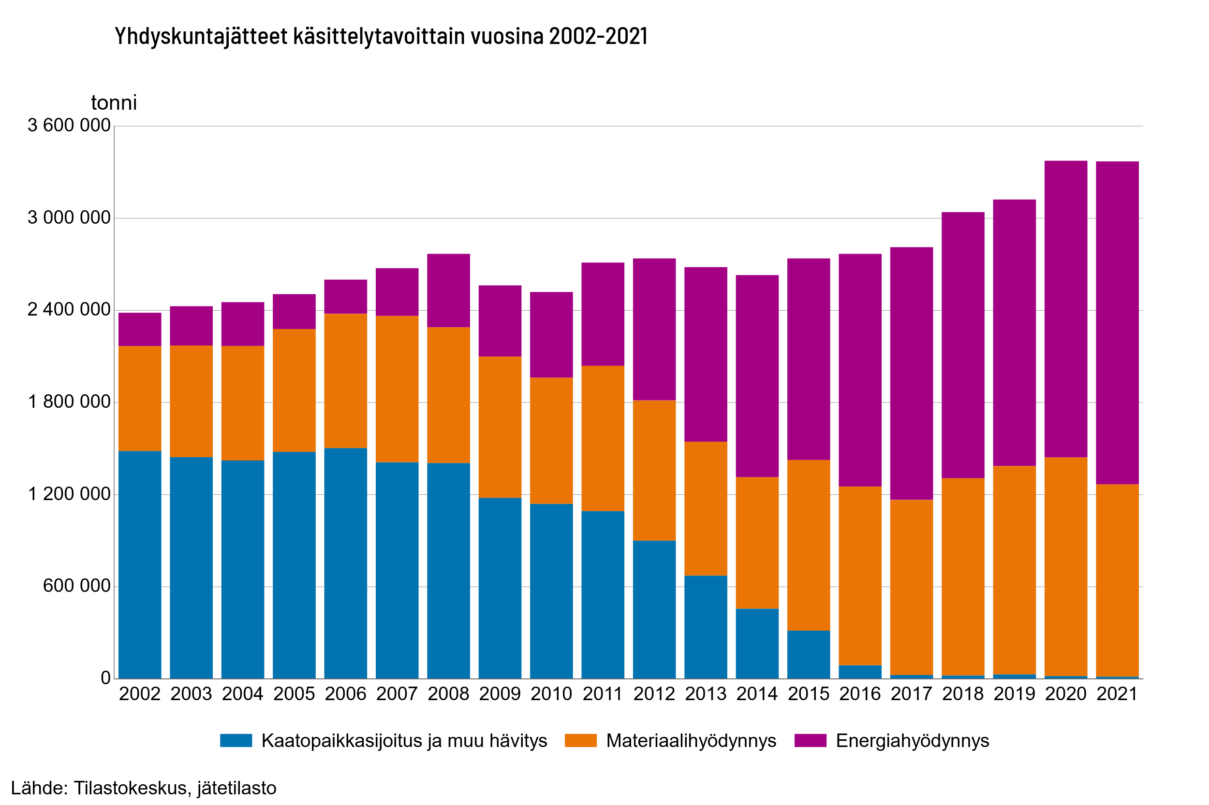
Yhdyskuntajätteen* määrä
*Yhdyskuntajäte = tavanomainen jäte kotitalouksista, kouluista, työpaikoilta jne.
Notes:
Tilastokeskus julkaisee uudet tilastot vuoden lopussa. Vuoden 2021 tilasto julkaistu joulukuussa 2022.

Slide 103
Vuonna 2021 kerätty yhdyskuntajäte
Kokonaismäärä 3 376 000 tonnia
Asukasta kohden 609 kg

Slide 104
Huomioita vuoden 2021 jätetilastosta
Jätemäärän kasvu pysähtyi
Läheskään kaikkea erilliskerättyä ei hyödynnetty materiaalina
  Kerätystä muovista yli puolet meni polttoon
Materiaalikierrätysaste putosi 37 %:iin (ollut 41-43 %)
Biojätettä erilliskerättiin vähemmän
Metallijätettä erilliskerättiin vähemmän (on voinut ohjautua pois yhdyskuntajätteistä)

Slide 105
Sekajätteen koostumus Keski-Suomessa 2021
Parempaan suuntaan
Biojätteen määrä maan keskiarvo pienempiä
Notes:
Lähde: Keski-Suomen liitto

Slide 106
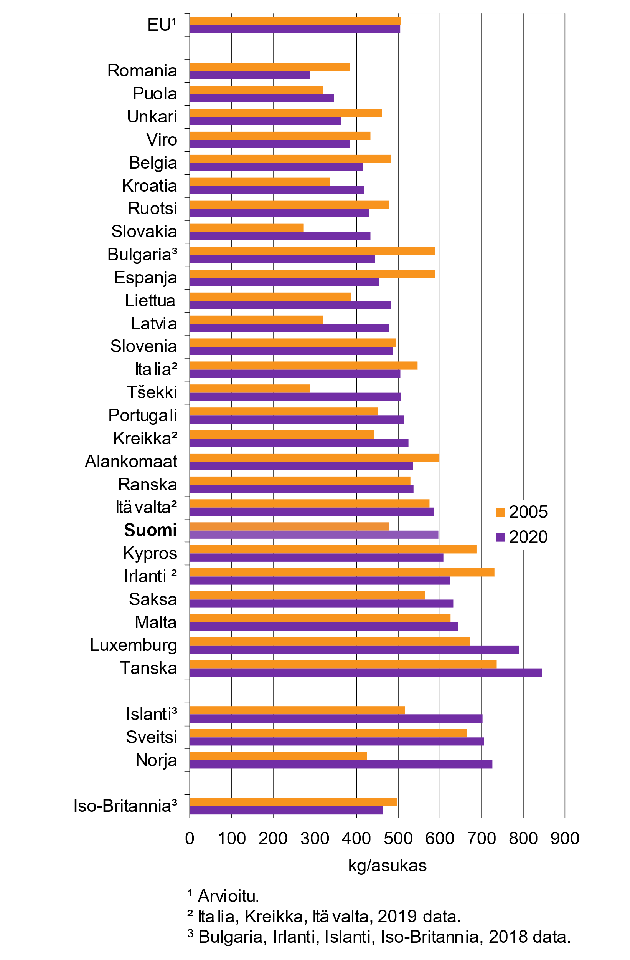
Jätemäärän kehitys Euroopassa
Lähde: Eurostat

Slide 107
Yhdyskuntajätteen kierrätystavoitteet
Vuoden 2021 kierrätysaste oli 37 %
Kierrätysaste ollut parhaimmillaan 42 %
Tavoitteet
  2025: 55 %
  2030: 60 %
  2035: 65 %

Slide 108
Pakkausten kierrätystavoitteet
 | 2025 | 2030
Kaikki pakkausjäte | 65 % | 70 %
Muovi | 50 % | 55 %
Puu | 25 % | 30 %
Rautametallit | 70 % | 80 %
Alumiini | 50 % | 60 %
Lasi | 70 % | 75 %
Paperi ja kartonki | 75 % | 85 %
Haasteena muovi- ja puupakkausjäte
Kokonaistavoite on jo saavutettu

Slide 109
Jätelain vaikutukset yrityksiin
1.7.2022 alkaen kiristyi:
  biojäte: 10 kg/vko
  kuitupakkausjäte: 5 kg/vko
  muovipakkausjäte: 5 kg/vko
  lasipakkausjäte: 2 kg/vko
  metallipakkausjäte ja pienmetalli: 2 kg/vko
Jätekirjanpidon ja raportoinnin vaatimukset laajenivat

Slide 110
Lähteet ja lisätietoa
Ympäristöministeriö: listaus jätelaeista ja –asetuksista
Tilastokeskus: jätetilastot
Keski-Suomen liitto: Sekajätteen koostumus Keski-Suomessa
Luonnonvarakeskus: Ruokahävikkitiekartta
Ympäristöministeriö: Kiertotalous (mm. edistämisohjelma, sopimukset)
YM: Kansallinen kemikaaliohjelma
VN: Korjausrakentamisen tiekartta
Euroopan komissio: Uusi kiertotalouden toimintasuunnitelma
Energiavirasto: https://ekosuunnittelu.info/
https://energiamerkinta.fi/
Energiavirasto: https://www.motiva.fi/
EU komissio: Kiertotalouspaketti 2022

Slide 111
Kiertotaloudesta ratkaisuja muoviongelmiin
Päivi Kosunen

Slide 112
Diasettiin liittyvä video
https://m3.jyu.fi/jyumv/ohjelmat/science/muut/polku-2.0/miten-siirtya-kiertotalouteen-verkkototeutus/recording-14-07-2023-12.12

Slide 113
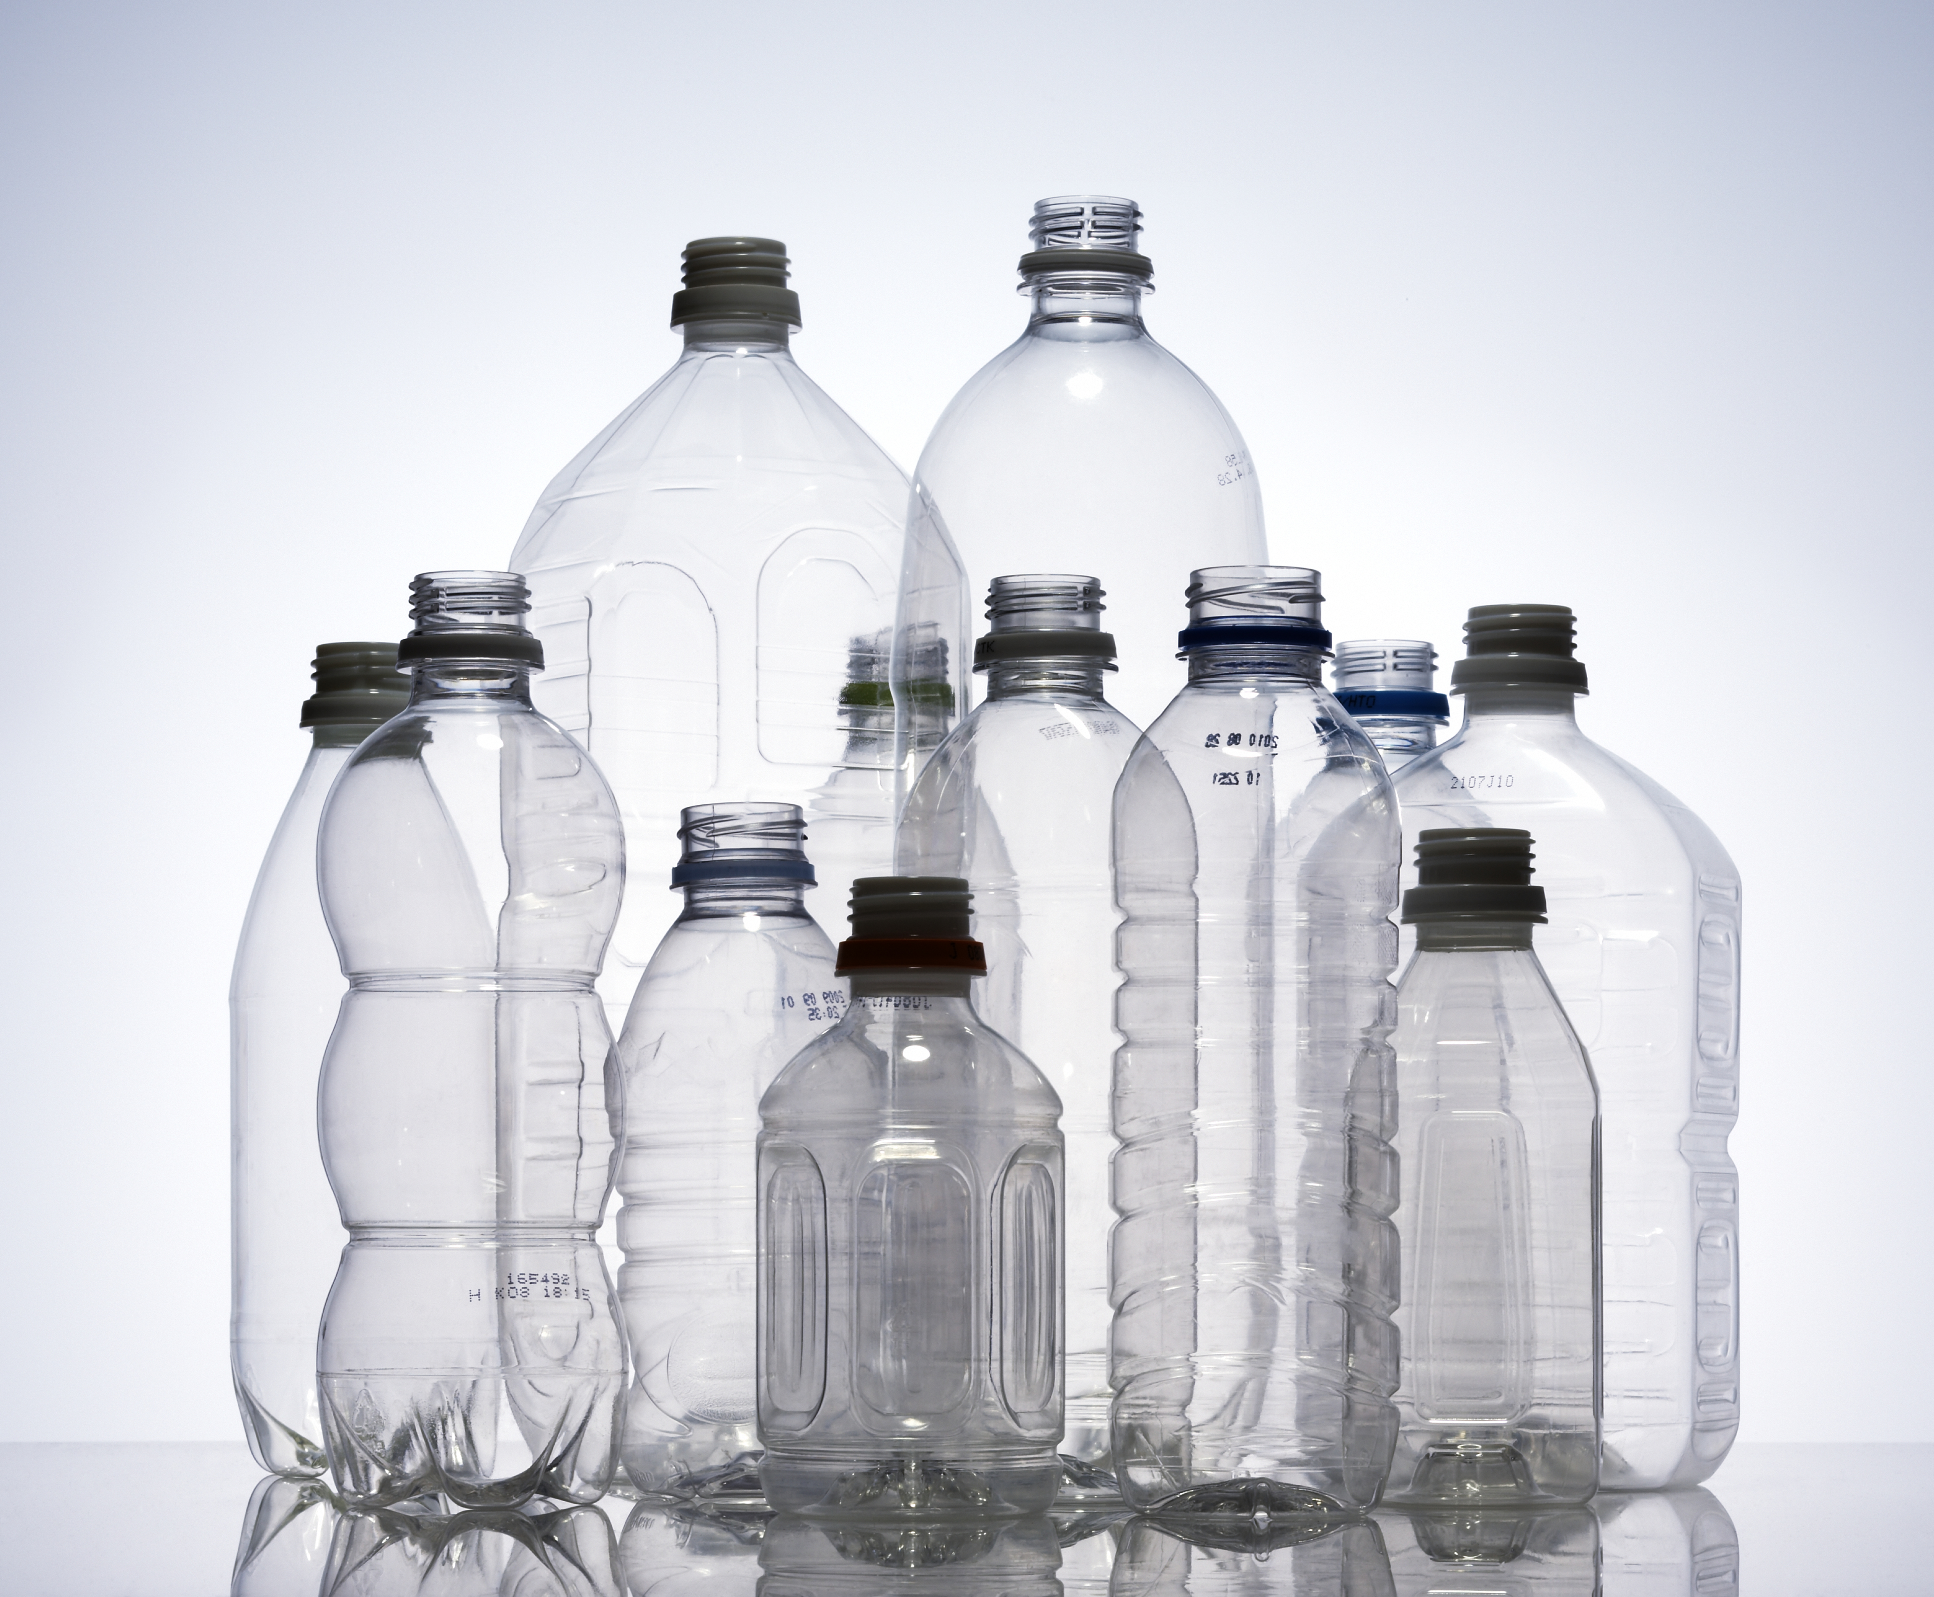
Muovi raaka-aineena
Monipuolinen materiaali, jonka raaka-aineena käytetään hiilivetyjä, pääosin fossiilista öljyä
Muovilaatuja on valtavasti ja erilaisilla lisäaineilla niitä saadaan muokattua erilaisiin käyttökohteisiin
Euroopassa tuotetaan 15 % maailman muovista (57 miljoonaa tonnia)

Slide 114
Muovin raaka-aineet

Slide 115
Muovin käyttökohteet (globaalisti)

Slide 116
Miksi muovi on suosittu materiaali?
Edullinen, monipuolinen, kestävä, muotoiltava
Kevyt: vähentää kuljetuksen päästöjä
Hyvät suojausominaisuudet: vähentää hävikkiä

Slide 117
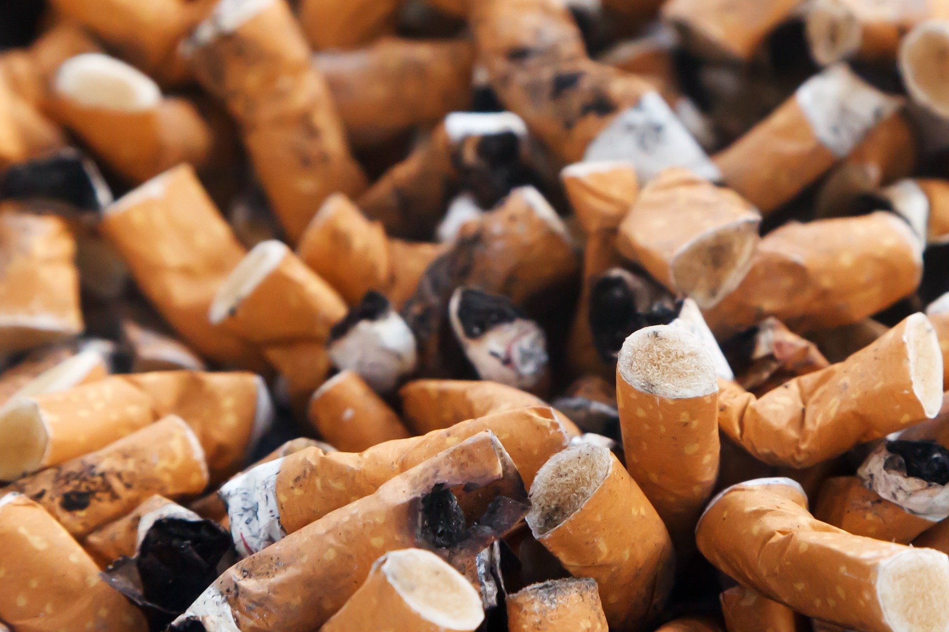
Muovin ongelmia: roskaaminen
Muovia päätyy meriin
Valtaosa peräisin maalta (huonot kaatopaikat, hulevedet, tahallinen roskaaminen)
Haitallista merten eliöille ja ekosysteemeille
Muovi ei häviä, vaan pilkkoutuu mikromuoveiksi
Muoveihin kertyy haitallisia kemikaaleja
Kuva: Pixabay

Slide 118
Muovin ongelmia: mikromuovit
Partikkelit <5mm
  Usein niputetaan yhteen kaikki mikropolymeerit eli kumi ja muovi
Primääriset (kosmetiikka, muoviset vaatteet ja auton renkaat) ja sekundäärit (muoviesineet, jotka hajoavat) lähteet
Mikromuovia on kaikkialla: meristä elintarvikkeisiin
Erityishuomio merien mikromuoveihin
Haittoja: vaikutukset eliöihin, kemikaalien kertyminen

Slide 119
Muovin ongelmia: fossiilinen öljy
Lähes kaikki raaka-aine on fossiilista. Fossiilisesta öljystä noin 7 % käytetään muoviin
Nykymenolla vuonna 2050 jopa 20 % öljystä saatetaan käyttää muoviin ja 15 % khk-päästöistä voi tulla muovista

Slide 120
EU muovistrategia (2018)
Tavoitteet:
  Kestäviä, uudelleenkäytettäviä ja kierrätettäviä
  Tehostetaan keräystä ja kierrätystä
  Luodaan työpaikkoja, vähennetään riippuvuutta fossiilisista ja vähennetään khk-päästöjä ja roskaantumista

Slide 121
SUP-direktiivi
Kertakäyttömuovituotteiden rajoitteet
Tavoitteena ehkäistä ympäristö- ja terveyshaittoja
Koskee elintarvikepakkauksia, joista syödään heti, kääreitä, juomapakkauksia ja –mukeja sekä muovipusseja
Voimaan 2021: Kiellot, merkintävaatimukset, tavoitteet käytön vähentämiseen ja PET-pullojen uusiomuovin osuuteen
Tuottajien maksettava siivousta
Korkkien pysyttävä kiinni pakkauksissa 1.7.2024

Slide 122
EU:n mikromuovirajoitus
Komission ehdotus hyväksyttiin keväällä 2023
Kielletään tarkoituksella lisätyt polymeeripartikkelit mm. muovirakeet kosmetiikassa ja kumirouhe tekonurmikentillä (8 vuoden siirtymäaika)
Arvioidaan vähentävän mikromuovipäästöjä 500 000 tonnilla 20 vuoden aikana

Slide 123
Biomuovit
1-2 % muovin raaka-aineista on biopohjaisia
Raaka-aine esim. sokeriruoko, maissi, selluloosa, tärkkelys…
Biohajoava muovi hajoaa otollisissa olosuhteissa (C02, vesi, biomassa)
  huom. lajittelu sekajätteeseen, ei voida kierrättää
Biopohjainen muovi ≠ biohajoava muovi

Slide 124
Muovin kierrätys
Muovijätettä syntyy 30 miljoonaa tonnia (EU27+3), josta noin kolmannes kierrätetään
Suomessa muovin kierrätys on muuhun EU:hun verrattuna heikkoa
  Muovijätettä erilliskerättiin 100 000 tonnia, josta puolet kierrätettiin (laatu huonoa)
Laadukas PET-muovi kiertää hyvin ja olisi tärkeä pitää elintarvikekelpoisen muovin kierto suljettuna

Slide 125
Lähteet ja lisätietoa, kiertotaloudesta ratkaisuja muoviongelmiin
EU komissio: Muovistrategia 2018 https://eur-lex.europa.eu/legal-content/FI/TXT/HTML/?uri=CELEX:52018DC0028&from=CS
EU: Muovijäte ja kierrätys EU:ssa https://www.europarl.europa.eu/news/fi/headlines/society/20181212STO21610/muovijate-ja-kierratys-eu-ssa
Plastics Europe Plastics the facts 2022: https://plasticseurope.org/knowledge-hub/plastics-the-facts-2022/
Uusiomuovi: SUP-ei-SUP –listaus, (versio 22.9.2022) https://uusiomuovi.fi/tuottajavastuu/tuottajavastuulainsaadanto/sup-lainsaadanto/
YM: Muovitiekartta.fi

Slide 126
Kierrätysraaka-aineiden haasteet
Päivi Kosunen

Slide 127
Diasettiin liittyvä video
https://m3.jyu.fi/jyumv/ohjelmat/science/muut/polku-2.0/miten-siirtya-kiertotalouteen-verkkototeutus/recording-14-07-2023-12.17

Slide 128

Kierrätysraaka-aine
Uusioraaka-aine, kierrätetty raaka-aine, kierrätysmateriaali
Ei-neitseellinen raaka-aine; luonnonvara, joka on ollut käytössä aiemminkin joko vastaavassa tai toisessa tuotteessa
Tavoitteena vähentää luonnonvarojen käyttöä
  Samalla vähennetään ilmastopäästöjä ja pidetään raaka-aineiseen sitoutunut arvo talouden kierrossa

Slide 129
Biopohjainen raaka-aine
Uusiutuva raaka-aine
Tavoitteena vähentää uusiutumattomien luonnonvarojen käyttöä
Kysymyksiä
  Syrjäyttääkö ruoantuotantoa?
  Ovat tuotteet pitkäikäisiä?
  Ympäristövaikutukset koko elinkaaren ajalta
  Kierrätettävyys
  Biopohjaisuus vs. biohajoavuus

Slide 130
Jätehuoltoa ohjaava etusijajärjestys
Jätteen synnyn ehkäisy
Valmistelu uudelleenkäyttöön
Kierrätys
Muu hyödyntäminen
Hävittäminen tai loppusijoitus

Slide 131
Biologinen ja tekninen kierto
Biologinen kierto
Tekninen kierto
Alku-/välituotteen valmistaja
Maa- ja metsätaloustuotanto
Palauttaminen maaperään
Biokaasun tuotanto
ja kompostointi
Kierrätys raaka-aineiksi tai komponenteiksi
Lopputuotteen valmistaja
Uudistaminen tai uudelleenvalmistus
Jälleenmyyjä/palvelun tarjoaja
Uudelleenkäyttö, jakaminen ja niihin liittyvät palvelut
Keräys
Käyttäjä
Jakamistalous
Ylläpito

Slide 132
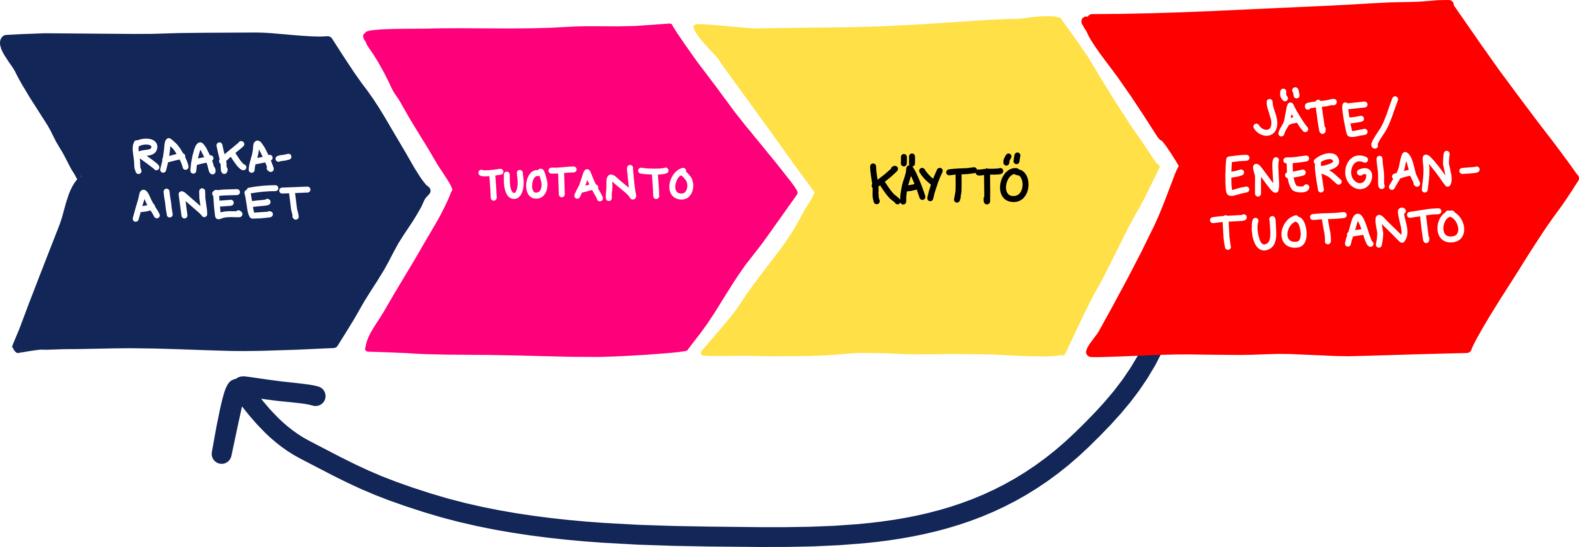
Raaka-aineen kierto

Slide 133
Kierrätysraaka-aineiden nykytila
Kiertotalousaste (Circular Material Use Rate, CMU) mittaa kierrätetyn materiaalin suhdetta kaikkeen käytettyyn materiaaliin
Tavoite: materiaalien kiertotalousaste kaksinkertaistuu vuoteen 2035 mennessä
Suomessa paljon alkutuotantoa

Slide 134
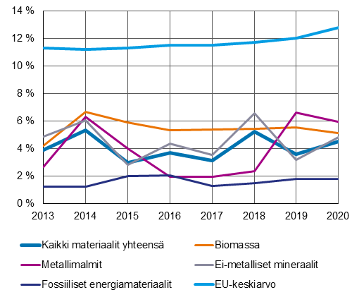
Raaka-aineiden osuuksia
Lähde: Tilastokeskus

Slide 135
Kierrätysraaka-aineiden käyttö
Metallituotteet: kierrätettyä noin puolet
Rakentaminen
  Esimerkkejä vähän (esim. betonimurske maarakentamisessa)
  Runkorakenteissa valmisbetoni, betonielementit
Tekstiilit
  Tekstiilijäte uusien tekstiilien raaka-aineena hyvin harvinaista
  Polyesterin tuotannossa noin 15 % kierrätettyä raaka-ainetta
Muovi
  Noin 8 % maailman muoveista valmistetaan kierrätetystä muovista

Slide 136
Haaste: haitalliset aineet
Kierrätyksen maksimointi vs. terveys ja turvallisuus
Jätteen kemikaalit voivat hankaloittaa prosesseja
Pitkäikäisten tuotteiden kierrätys → saattaa sisältää aineita, jotka on myöhemmin kielletty
Tieto käytetyistä kemikaaleista ei ole siirtynyt eteenpäin

Slide 137
Haaste: Kierrätysraaka-aineiden markkinat
Osalle materiaaleista on toimivat markkinat
Toimet keskittyvät tarjonnan kasvuun
Kilpailu neitseellisten raaka-aineiden kanssa
End-of-waste –menettely eli jätteeksi luokittelun päättyminen
Hyvälaatuista materiaalia ei saada riittävästi tai kierto on niin hidasta, että tarvitaan pitkää varastointia

Slide 138

Haaste: Raaka-aineiden sekoittaminen tuotannossa
Monipuolisempien ominaisuuksien tavoittelu johtaa raaka-aineiden sekoittamiseen
Laskee kierrätysraaka-aineen hintaa
Huonontaa kierrätysraaka-aineen laatua
Voi estää koko kierrätyksen

Slide 139

Haaste: Yhteistyö
Sivu- tai jätevirtatiedot perinteisesti salaisia
Kierrätysraaka-ainemarkkinoilla tietoja pitää avata ja etsiä uusia yhteistyökumppaneita
Ekosysteemien muodostuminen vie aikaa ja vaatii luottamuksen rakentamista, myös kansainvälisesti

Slide 140
Haaste: Koko elinkaaren huomioiminen
Tasapainottelua:
  Raaka-aineen kulutuksen minimointi
  Tuotteen tai pakkauksen riittävä kestävyys
  Elinkaaren aikaiset ilmastopäästöt
  Elinkaaren aikaiset luontovaikutukset
  Muut ympäristövaikutukset
  Kierrätettävyys
  + tietenkin ei-ympäristöön liittyvät kysymykset
  → Ei voida maksimoida vain kierrätystä

Slide 141
Lähteet ja lisätietoa, Kierrätysraaka-aineiden haasteet
Gaia (2021): Käyttöosuusvelvoitteen laajentamismahdollisuudet kiertotalouden edistämisessä
Kauppi S ym. (2019): Kestävä ja turvallinen kiertotalous - Selvitys POP-yhdisteiden ja SVHC-aineiden hallinnasta kiertotaloudessa
Kehittyvä elintarvike (2021): Kierrätysmuovia on vaikea saada (uutinen)
Textile Exchange (2022): Preferred Fiber & Materials. Market Report
Tilastokeskus: Kiertotalousliiketoiminnan indikaattorit (haettu 21.2.2023)
Tukes (2019: Erityistä huolta aiheuttavat aineet (SVHC-aineet) kiertotalouden tekstiilivirroissa
Uusiouutiset (2021): Suomi voisi jo suosia kierrätysraaka-aineita
YIT (2021): Uusio- ja kierrätysmateriaalit rakentamisessa –esitys YTP:n webinaarissa
YTP (2021): Kiertotalous ei toimi, jos kierrätysmateriaaleille ei ole kysyntää – näin markkinat saataisiin kasvuun

Slide 142
Kiertotalouteen liittyvä ohjaus
Päivi Kosunen

Slide 143
Diasettiin liittyvä video
https://m3.jyu.fi/jyumv/ohjelmat/science/muut/polku-2.0/miten-siirtya-kiertotalouteen-verkkototeutus/recording-14-07-2023-12.24

Slide 144
Taustaa
Tämä esitys keskittyy materiaaleihin ja raaka-aineisiin eikä sisällä energiaan ja ilmastopäästöihin liittyvää regulaatiota
Sääntelyn painopiste siirtynyt jätteistä tuotepolitiikkaan
Yhteensovittaminen voi olla vaikeaa

Slide 145
Kiertotalouden strateginen ohjelma (2021)
Kiertotaloudesta luodaan talouden uusi perusta vuoteen 2035 mennessä
Vähennetään luonnonvarojen käyttöä ja kasvatetaan resurssien tuottavuutta
18 toimenpidettä eri ministeriöille 2021-2024

Slide 146
Muovitiekartta Suomelle versio 2.0
Vähennetään ympäristön roskaantumista
Vältetään turhaa kulutusta ja edistetään uudelleenkäyttöä
Tehostetaan muovin kierrätystä ja muovituotteiden kierrätettävyyttä
Korvataan fossiilisista raaka-aineista valmistettua neitseellistä muovia

Slide 147
Muita tiekarttoja ja ohjelmia
Kansallinen ruokahävikkitiekartta 2022
  Puolitetaan ruokahävikki vuoteen 2030 mennessä
Kansallinen kemikaaliohjelma 2022-2035
  Kemikaalien riskienhallinta kiertotaloudessa
Korjausrakentamisen tiekartta
  90 % päästövähennys 2050 (vrt. 2020)
  tilatehokkuus, energiatehokkuutta parantava kiinteistönpito, energiatehokkuusparannukset sekä vähähiilinen lämmitys
  Panostus neuvontaan, viestintään ja koulutukseen
Notes:
Hävikkitiekartalle voi tehdä omankin kalvon, jos Anne haluaa

Slide 148
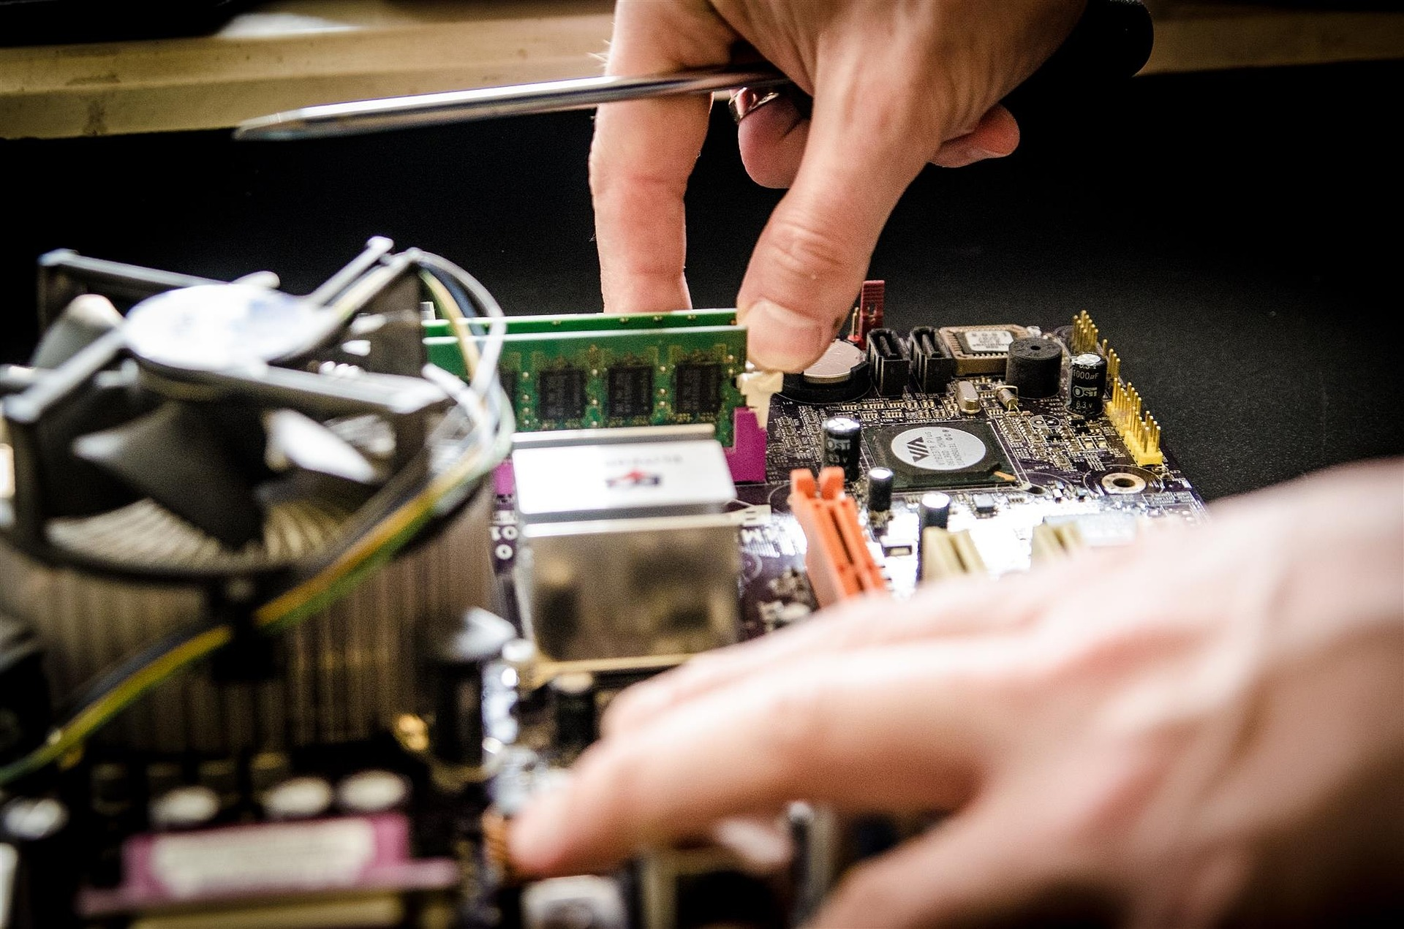
Kiertotalous EU:ssa
Kiertotalouteen liittyvä sääntely kiristyy ja kannusteet lisääntyvät
Edelläkävijät voivat yrittää hyötyä tilanteesta
Perässähiihtäjät joutuvat sopeutumaan

Slide 149
Kiertotalouden toimintasuunnitelma
Uusi kiertotalouden toimintasuunnitelma 2020
Valmistellaan talous vihreään siirtymään, parannetaan kilpailukykyä, suojellaan ympäristöä sekä lisätään kuluttajien oikeuksia
Kestävät tuotteet, kuluttajien vaikutusmahdollisuudet, vähennetään jätemäärää
Painopistealat: elektroniikka&ICT, ajoneuvot&akut, pakkaukset, muovit, tekstiilit, rakentaminen&rakennukset, elintarvikeet

Slide 150
EU:n kiertotalouspaketti 2022
Ekosuunnitteludirektiivin laajentaminen
Tekstiilistrategia
  kestävämpiä, korjattavia, uudelleenkäytettäviä ja kierrätettäviä
Rakennustuoteasetuksen muutosehdotus
  Rakennukset ja rakentaminen EU:ssa: 50 % luonnonvaroista, yli 30 % jätteistä, 40 % energiasta
Kuluttajille lisää tietoa ympäristövaikutuksista ja suojaa viherpesulta

Slide 151
Ekosuunnittelusääntely
80 % ympäristövaikutuksista määritellään suunnitteluvaiheessa
Laki ekologisesta suunnittelusta voimaan 2009
Energiamerkinnät uudistuivat 2021 (A-G)
Vuodesta 2019 kiertotalous mukaan
  Laitteita pystyttävä korjaamaan ja varaosia on oltava saatavilla
  Ohjelmistoja pystyttävä päivittämään
Uusi aloite laajentaisi sekä tuoteryhmiä että vaatimuksia lähivuosina

Slide 152
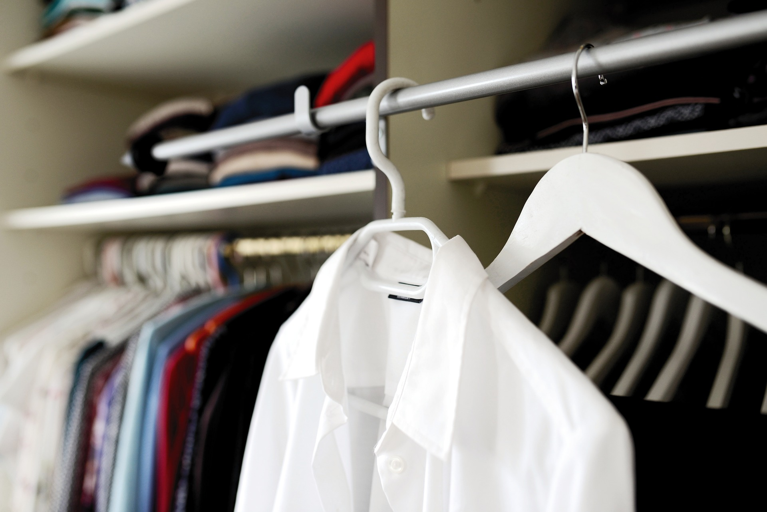
EU tekstiilistrategia (2022)
Tavoitteena pitkäikäiset, kierrätettävät tekstiilit ja tarjolla hyvin uudelleenkäyttö- ja korjauspalveluita
Keinoja:
  Parempi suunnittelu, myymättä jääneiden vaatteiden hävittämiskielto, digitaalinen tuotepassi sekä harhaanjohtavien ympäristöväittäminen kieltäminen, tuottajavastuun laajentaminen

Slide 153
Korjauttamisoikeus, ”right to repair”
Keinoja:
  Korjauttaminen houkuttelevammaksi
  Velvollisuus kertoa korjauksesta, huollosta ja päivityksistä
  Velvoite valmistaa kestävämpiä, helpommin korjattavia tuotteita, joiden osat on mahdollista poistaa ja vaihtaa uusiin
  Laadukkaamman tiedon tarjoaminen kuluttajille laitteiden korjausmahdollisuuksista
  Pidemmät takuuajat

Slide 154
Lähteet ja lisätietoa, Kiertotalouteen liittyvä ohjaus
Ympäristöministeriö: listaus jätelaeista ja –asetuksista
Tilastokeskus: jätetilastot
Keski-Suomen liitto: Sekajätteen koostumus Keski-Suomessa
Luonnonvarakeskus: Ruokahävikkitiekartta
Ympäristöministeriö: Kiertotalous (mm. edistämisohjelma, sopimukset)
YM: Kansallinen kemikaaliohjelma
VN: Korjausrakentamisen tiekartta
Euroopan komissio: Uusi kiertotalouden toimintasuunnitelma
Energiavirasto: https://ekosuunnittelu.info/
https://energiamerkinta.fi/
Energiavirasto: https://www.motiva.fi/
EU komissio: Kiertotalouspaketti 2022
EU komissio: Korjauttamisoikeus 2023

Slide 155
Orientaatio pakkaussuunnitteluun kiertotalouden näkökulmasta
Klaus Sjöblom
Notes:
Esitän lyhyen katsauksen pakkauksen suunnitteluun ja sen materiaalivalintoihin kierrätettävyyden ja kiertotalouden näkökulmasta. Kovin moni ei ajattele, mitä asioita on huomioitava, kun mietimme miksi ja miten pakkaamme esim vähittäiskaupan tuotteet ja suuremmatkin tuote-erät.

Slide 156
Diasettiin liittyvä video
https://m3.jyu.fi/jyumv/ohjelmat/science/muut/polku-2.0/miten-siirtya-kiertotalouteen-verkkototeutus/recording-14-07-2023-12.31

Slide 157
Pakkausmateriaalit ja niiden kierrätettävyys yleisesti
Pakkausmateriaali vaikuttaa kierrätettävyyteen, lajittelu ja mitä voidaan kierrättää
  Muovit ja kartongit (aaltopahvi ja mikroaaltopahvi)
  Muut, lasi, metalli, puu, edellisten yhdistelmät
Perinteinen materiaalikierrätys tarkoittaa lähinnä pakkauksen elinkaarta, jolloin pakkausta käytetään kerran ja sitten se kulkeutuu lajittelun kautta kierrätykseen
  Kierrätysohjeita löydettävissä internetistä, esim https://rinkiin.fi
Ei kierrätystä => yleensä energiajäte => poltto, huonoin vaihtoehto ja luonnonvaroja kuluu
Materiaalit, jotka sisältävät kierrätettyä raaka-ainetta ja jotka ovat kierrätettävissä (suositellaan)
Teolliset pakkausinnovaatiot yhdistettyinä biomateriaaleihin (suositellaan)
  Suunnittelukilpailut, kokeilut, prototyypit
Ihmisen kekseliäisyys vaikuttaa kierrätykseen
  Esim muovipullojen ja kanisterien muotoilu uudelleen käyttötarkoituksen mukaan, lasipurkit
  Pienempien kappalemateriaalien kokoaminen suuremmiksi kokonaisuuksiksi (esim sisustus verhot, matot jne)
Notes:
Kun suunnitellaan uusia pakkausideoita, niin pyritään huomioimaan sellaiset pakkausmateriaalivaihtoehdot, että ne ´pakkaukset ovat helposti kierrätettävissä.
Alkukierrättäjän toiminta on tärkeä! Jatkokäsittelyn sujuvuus riippuu paljon siitä, miten lajittelu on alkupäässä onnistunut.
Yleisimmät vähittäiskaupan pakkausmateriaalit ovat muovit ja kartongit (aaltopahvi ja mikroaaltopahvi), isompia pakkauksia ovat esim pahvilaatikot, lavapakkaukset.
Elintarvikepakkauksissa käytetään pakkausmateriaalina kevyttä, mutta jäykähköä taivekartonkia.
Lajittelu - kartonkipakkaukset, lasipurkit, metalli, muovipakkaukset.
Jotta päästää järkevään luonnonvarojen/materiaalien käyttöön suositaan uusiokäyttöä. Kaikki mahdollinen kierrätykseen kelpaava raaka-aine hyödynnetään.
Pakkauksia teettävät asiakkaat ovat olleet kiinnostuneita uusiomateriaaleista
Kolmasosa kaikesta pakkausjätteestä on kuluttajapakkauksia. Kiinteistökeräys on niiden tärkeä talteenottokanava: esimerkiksi kierrätettävistä kartonkipakkauksista kaksi kolmasosaa kerätään kiinteistöissä.
SUP-direktiivin (single use plastics, kertakäyttömuovi) voimaantulo ja kiinteistökeräyksen laajeneminen tuovat lisäkustannuksia tuottajille. SUP-sääntely vaikuttaa pakkausten lajitteluohjeisiin. Esimerkiksi vuoden 2024 kesällä voimaantuleva juomapakkausten korkkien kiinnipysymisen vaatimus muuttaa korkillisten nestekartonkipakkausten lajitteluohjetta siten, että kierrätettäessä korkkia ei tarvitse enää irrottaa.
Euroopan komission ehdotus uudeksi pakkaus- ja pakkausjäteasetukseksi (PPWR) annettiin 30.11.2022. Asetuksella puututaan entistä tiukemmin mm. tuotesuunnitteluun, uudelleenkäytettävyyteen, ylipakkaamiseen ja kierrätysmateriaalien käytön edistämiseen.
Ekomodulaatio eli mukautetut tuottajavastuumaksut ovat taloudellinen ohjauskeino ympäristöystävällisempien pakkausten suunnitteluun. Käytännössä tämä tarkoittaa kierrätysmaksujen mukauttamista tuotteiden kestävyyden, korjattavuuden, uudelleenkäytettävyyden ja kierrätettävyyden sekä vaarallisten aineiden esiintymisen mukaan.
Käytännössä ekomodulaatio ohjaa tuottajia pois vaikeasti kierrätettävistä monimateriaalipakkauksista. Halvimmat maksut tulevat helpoimmin kierrätettäville materiaaleille.
Ekomodulaatio on käytössä jo vuonna 2022 markkinoille saatetuilla puu-, lasi- ja muovipakkauksilla. Metalli- ja kartonkipakkauksille se otetaan käyttöön vuonna 2023 markkinoille saatettujen pakkausten osalta.

Slide 158
Lähtökohdat (kartonki) pakkaussuunnittelulle
Pakkauksia tarvitsevan yrityksen huomioitava
  Pakattavan tuotteen suojaaminen, ensisijainen tehtävä
  Brändi, mielikuva yrityksestä (miten näkyy pakkauksessa)
  Arvot, vetovoimaisuus, markkina-asema
  Valmistettavat tuotteet, mitä pakataan
  Kohderyhmän tarpeet, minkälainen pakkaus
  Erikoispakkaukset, tarvitaanko sisäpakkaus
  Pakkausmateriaalit
  Ympäristöystävällisyys, pakkauksen elinkaari/kiertokulku, kierrätysohje
  Logistiset vaikutukset
Notes:
Tässä kohtaa keskityn esityksessäni yleisimmin kierrätettäviin pakkausmateriaaleihin, kartonki ja mikroaaltopahvi sekä aaltopahvi

Slide 159
Pakkauksen valmistus
Rakennesuunnittelu, pakkauksen suojaava tarkoitus, toteutuuko tämä
Pakkauksen materiaali, mitä pakataan
Kustannustehokkuus pakkauksen valmistuksessa
Lay-out/design/ulkoasu, pinnat, barrier, kraftliner (aaltopahvi)
Näkyvyys, esillepano, myymälä, verkkokauppa/nettisivusto
Muu funktio, älypakkaus, tunnisteet
Notes:
Pakkauksen teollisen valmistuksen vaatimukset suunnittelulle. Mikä on pakkauksen suojaava tarkoitus.
Suunnittelussa huomioidut vaatimukset eivät aina ole toteutettavissa teollisessa valmistuksessa.

Slide 160
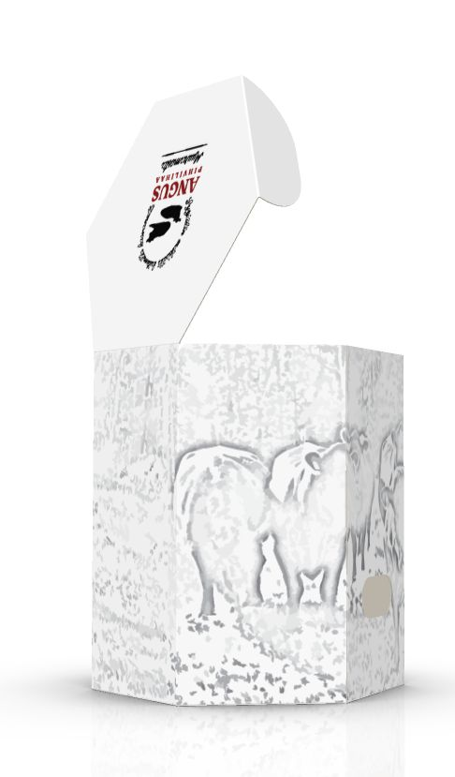
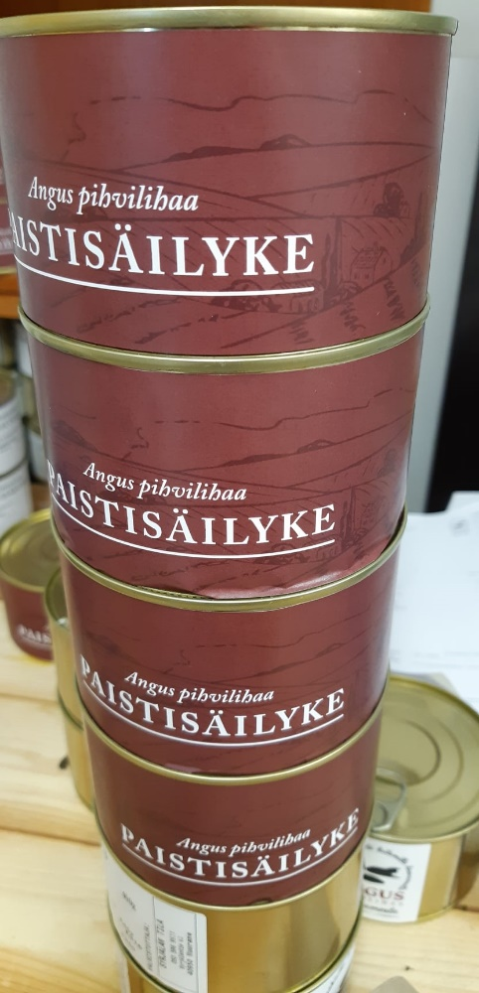

Monipakkaus säilykkeille, video
Notes:
Videon teksti:
Pakkaussuunnittelu alkaa tutustumisella esim pakkauksen tilaajan brändiin, josta yritys tunnetaan.
Valitaan sopiva teema ja kuva, josta toteutetaan pakkauksen ulkoasun lay-out.
Pakkaussuunnittelua toteutetaan graafisilla ohjelmilla. Valitaan pakkauksen muoto, rakenne ja materiaali sekä sovitellaan painettava tai tulostettava lay-out pakkauksen ulkopintaan.
Koekappaleena voidaan tulostaa yksittäinen pakkausaihio ja sen jälkeen se leikataan tasoleikkurilla haluttuun muotoon. Samalla aihioon työstetään taiveurat niille kohdille, joihin tulee taitos. Pakkaukseen voidaan tehdä aukkoja, joista kuluttaja voi havaita pakkauksen sisällön.

Slide 161
Pakkausten kierrätettävyys (+,-)
pakkauksen materiaali, pahvi, kartonki -> lajittelu (+) -> kierrätys (+)
kierrätykseen vaikuttavat pinnat, laminointi, painatus (-)
kiinnikkeet, muovit, folioikkunat, elektroniikka, älypakkaus yms (-)
monikäyttöisyys, pahvinen säilytyslaatikko (+), lasinen säilykepurkki (+), muovikanisterit, –pullot ja -rasiat (+)
muu funktio, listaa voi itse miettiä lisää

Slide 162

Haasteet kierrätettävyyttä tukevalle pakkaussuunnittelulle
Arvot, markkinatalous, tottumukset, laki ja sääntely
Ydinkysymykset
Miksi pakkaamme?
Tarvitaanko pakkausta?
Onko vaihtoehtoja?
Nykytilanteessa, miten tehostamme pakkausten ja pakkausjätteen kierrätettävyyttä? Ylipakkaaminen

Slide 163
Esimerkkejä monikäyttöisistä pakkausinnovaatioista

Slide 164
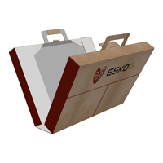
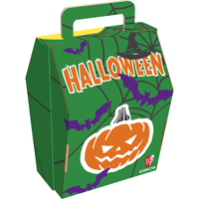

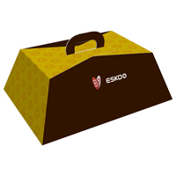
Useasti käytettävä pakkaus, kannettavat pakkaukset
Käsin kannettavat
”kantolaukut ja -kassit”
Korvaa esim. muovikassin
Pullot ja tölkit (kylmä)
Materiavaatimukset
vaativat, luja ja
joustava rakenne
Haasteena ympäristö-
ystävällinen materiaali

Slide 165
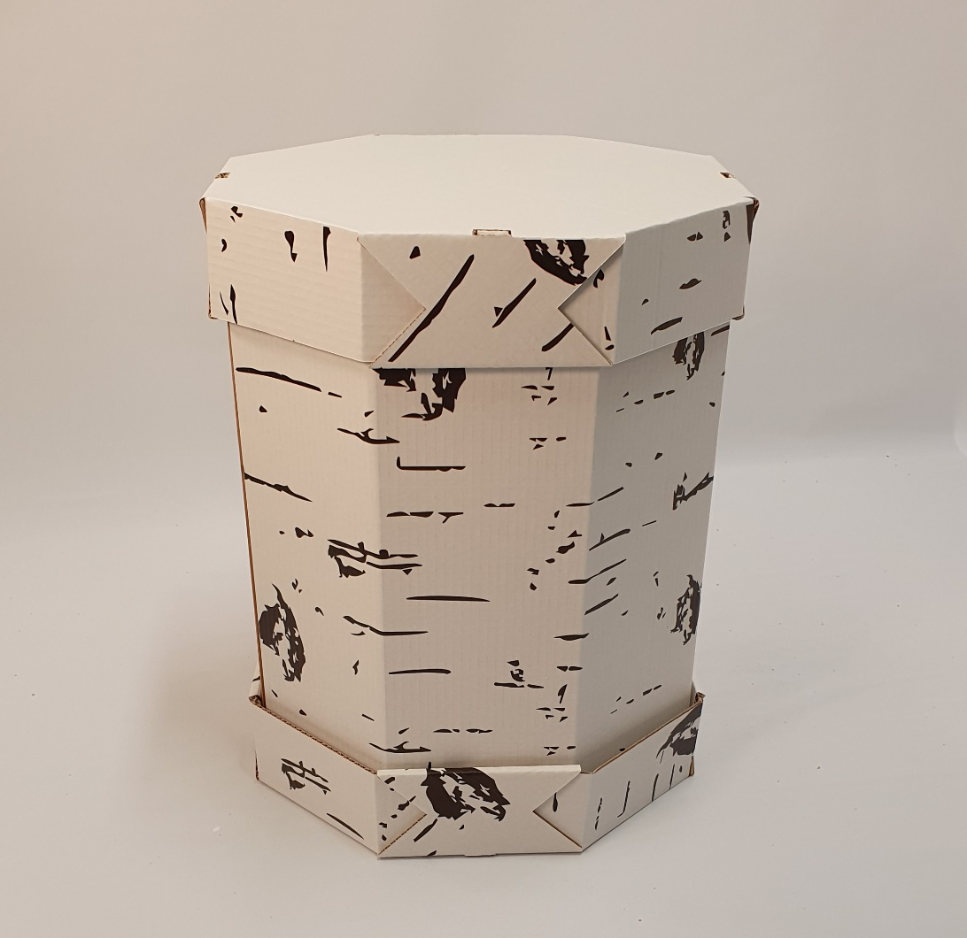
Polttopuupakkaus (+ muu funktio, istuin)
Materiaali tukeva paksuudeltaan
kaksinkertainen kerrosaaltopahvi
Paino- ja tulostuskelpoinen
valkoinen kraftliner-pinta
Koivunrungon jäljitys
Kansi- ja pohjaosat irrotettavia
Sisuksessa tukilevyt tupla-
kerrosaaltopahvista
Halot pystyssä pakkauksen
sisällä
Kylkeen voi lisätä kantokahvan

Slide 166



Säilytyslaatikko
(+ muu funktio, äitiyspakkaus)
Vuodelaatikko, ensivuode
vauvalle (80 vuotta)
Uusi lay-out, palkittiin 2017
suunnittelukilpailussa
Säilytyslaatikko
muuhun
tarkoitukseen

